Slide 1

机器学习讨论班
2018年暑期

Slide 2
主题模型
张腾腾
2018/08/29

Slide 3
概要
整体把握
一个函数
四个分布
一个概念一个理念
两个采样
文本建模
pLSA和LDA

Slide 4
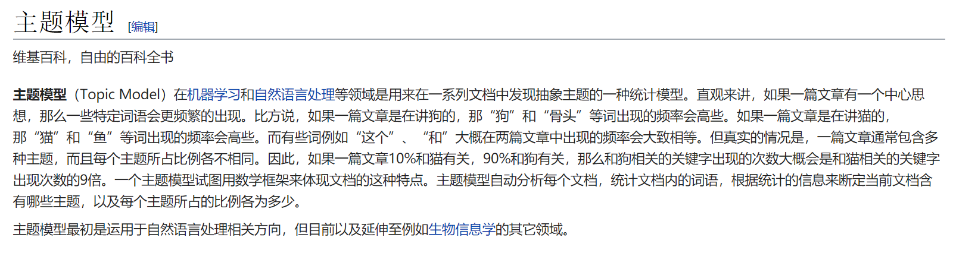
整体把握

Slide 5
整体把握 -- LDA
线性判别分析（Linear Discriminant Analysis）
隐含狄利克雷分布（Latent Dirichlet Allocation，简称LDA）
Notes:
线性判别分析是一种监督学习降维技术，感兴趣的可以参考https://www.cnblogs.com/pinard/p/6244265.html

Slide 6
整体把握 -- LDA
线性判别分析（Linear Discriminant Analysis）
隐含狄利克雷分布（Latent Dirichlet Allocation，简称LDA）
Notes:
线性判别分析是一种监督学习降维技术，感兴趣的可以参考https://www.cnblogs.com/pinard/p/6244265.html

Slide 7
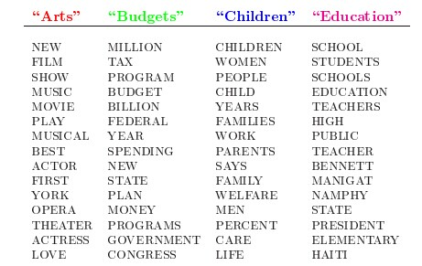
整体把握 -- LDA
Notes:
是一种主题模型，它可以将文档集 中每篇文档的主题以概率分布的形式给出，
从而通过分析一些文档抽取出它们的主题（分布）出来后，便可以根据主题（分布）进行主题聚类或文本分类。
同时，它是一种典型的词袋模型，即一篇文档是由一组词构成，词与词之间没有先后顺序的关系。
一篇文档可以包含多个主题，文档中每一个词都由其中的一个主题生成。

Slide 8
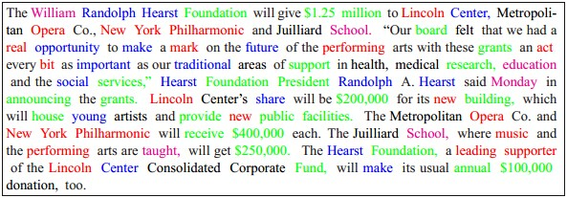
整体把握 -- LDA
LDA就是要干这事：
根据给定的一篇文档，推测其主题分布
Notes:
然后以一定的概率选取上述某个主题，再以一定的概率选取那个主题下的某个单词，
不断的重复这两步，最终生成如下图所示的一篇文章（其中不同颜色的词语分别对应上图中不同主题下的词）
而当我们看到一篇文章后，往往喜欢推测这篇文章是如何生成的，我们可能会认为作者先确定这篇文章的几个主题，然后围绕这几个主题遣词造句，表达成文。
通俗来说，可以假定认为人类是根据上述文档生成过程写成了各种各样的文章，计算机推测分析网络上各篇文章分别都写了些什么主题，
且各篇文章中各个主题出现的概率大小（主题分布）是什么。

Slide 9
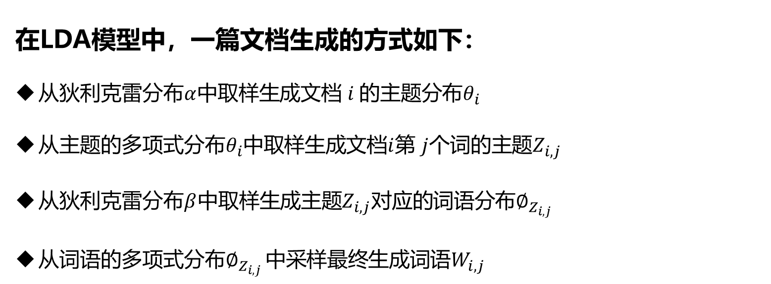
整体把握 -- LDA
在LDA模型中，一篇文档生成的方式如下：
从狄利克雷分布$α$中取样生成文档 $i$的主题分布$θ_{i}$
从主题的多项式分布$θ_{i}$中取样生成文档$i$第 $j$个词的主题$Z_{i,j}$
从狄利克雷分布$β$中取样生成主题$Z_{i,j}$对应的词语分布$∅_{Z_{i,j }}$
从词语的多项式分布$∅_{Z_{i,j }}$中采样最终生成词语$W_{i,j}$
Notes:
Beta分布是二项式分布的共轭先验概率分布，而狄利克雷分布（Dirichlet分布）是多项式分布的共轭先验概率分布。

Slide 10
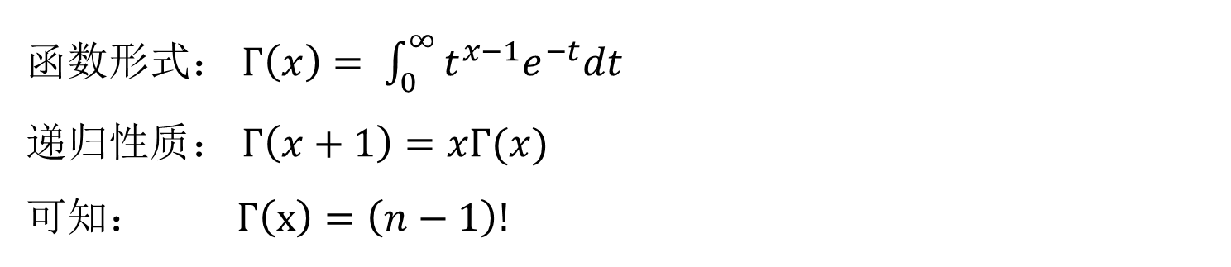
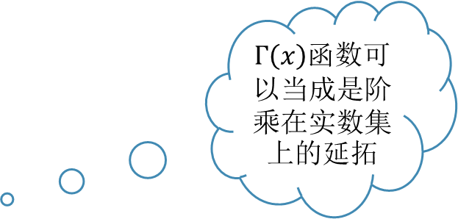
一个函数 ---- Gamma函数
$Γ\left(x\right)$函数可以当成是阶乘在实数集上的延拓
函数$形式： Γ\left(x\right)= \int_{0}^{∞}{t^{x−1}e^{−t}dt}$
递归性质：$Γ\left(x+1\right)=xΓ(x)$
可知： $Γ\left(x\right)=\left(n−1\right)!$

Slide 11
一个函数 ---- Gamma函数
Gamma函数历史推荐阅读：
Philip J. Davis, Leonhard Euler’s Integral: A Historical Profile of the
Gamma Function
Jacques Dutka, The Early History of the Factorial Function
Detlef Gronnau, Why is the gamma function so as it is?
LDA数学八卦

Slide 12
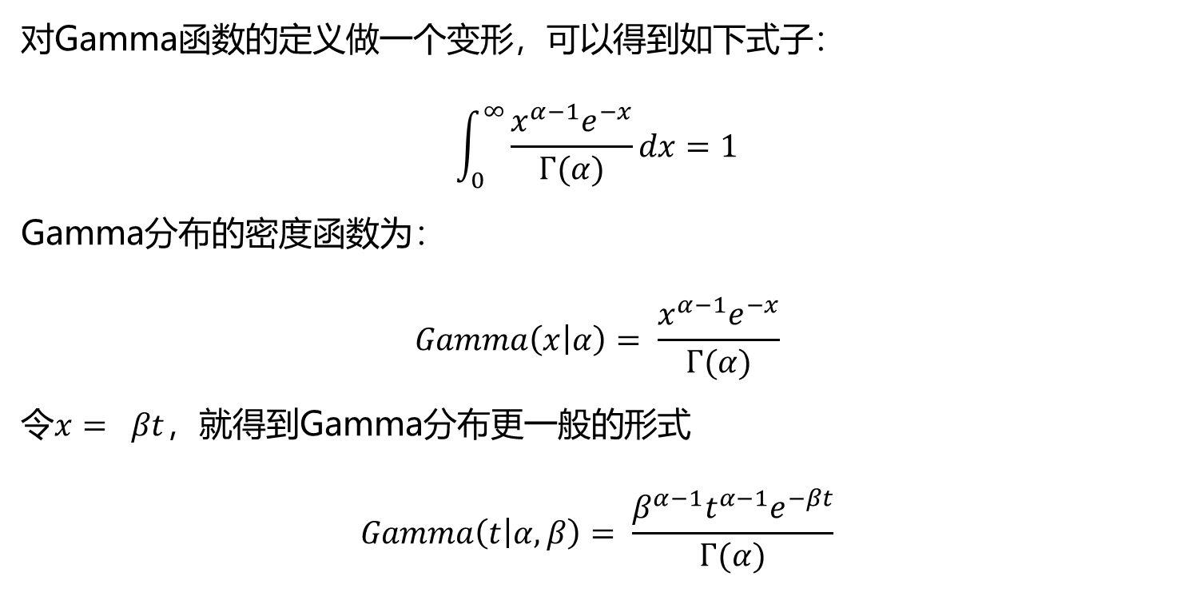
四个分布 --- 从二项分布到Gamma分布
对Gamma函数的定义做一个变形，可以得到如下式子：
$$\int_{0}^{∞}{\frac{x^{α−1}e^{−x}}{Γ(α)}dx=1}$$
Gamma分布的密度函数为：
$$Gamma\left(x | α\right)= \frac{x^{α−1}e^{−x}}{Γ(α)}$$
令$x= βt$，就得到Gamma分布更一般的形式
$$Gamma\left(t | α, β\right)= \frac{β^{α−1}t^{α−1}e^{−βt}}{Γ(α)}$$
Notes:
取积分中的函数作为概率密度，就得到一个形式最简单的Gamma分布的密度函数

Slide 13
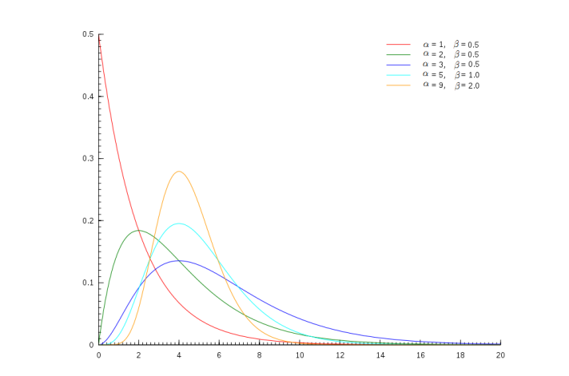
四个分布 --- 从二项分布到Gamma分布
Notes:
其中a称为shape parameter，主要决定了分布曲线的形状；
而$β$称为rate parameter或者inverse scale parameter($\frac{1}{β}$称为scale parameter，主要决定曲线有多陡)
接下来我们主要关注$β=$1的简单形式的Gamma分布

Slide 14
四个分布 --- 认识Beta/Dirichlet分布
做游戏：有一天你被魔鬼撒旦抓走了，撒旦说：“你们人类很聪明，而我是很仁慈的，和你玩一个游戏，赢了就可以走，否则把灵魂出卖给我。游戏的规则很简单，我有一个魔盒，上面有一个按钮，你每按一下按钮，就均匀的输出一个[0,1]之间的随机数，我现在按10下，我手上有10个数，你猜第7大的数是什么，偏离不超过0.01 就算对。”你应该怎么猜呢？

Slide 15
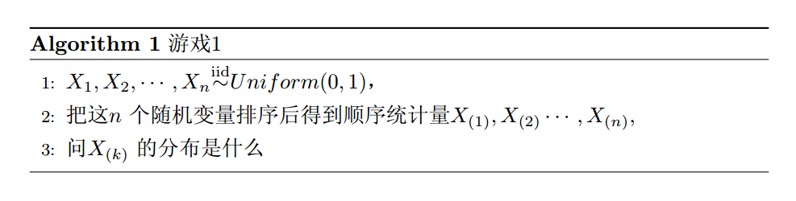
四个分布 --- 认识Beta/Dirichlet分布
从数学的角度抽象一下，上面这个游戏描述如下：
Notes:
对于上面的游戏而言 n=10,k=7, 如果我们能求出 X(7) 的分布的概率密度，那么用概率密度的极值点去做猜测就是最好的策略。

Slide 16
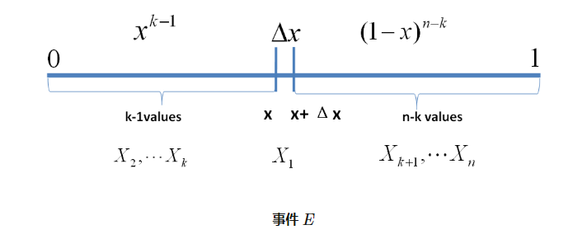
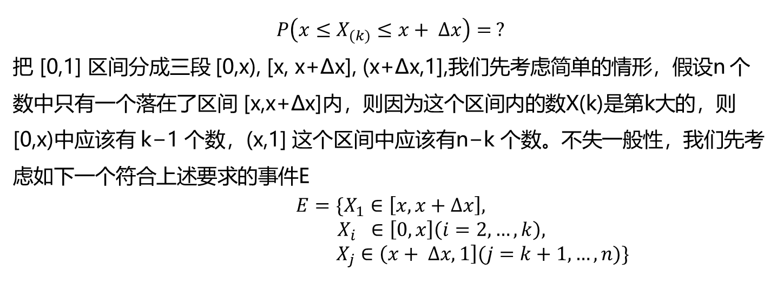
四个分布 --- 认识Beta/Dirichlet分布
$$P\left(x≤X_{(k)}≤x+ Δx\right)= ?$$
把 [0,1] 区间分成三段 [0,x), [x, x+Δx], (x+Δx,1],我们先考虑简单的情形，假设n 个数中只有一个落在了区间 [x,x+Δx]内，则因为这个区间内的数X(k)是第k大的，则[0,x)中应该有 k−1 个数，(x,1] 这个区间中应该有n−k 个数。不失一般性，我们先考虑如下一个符合上述要求的事件E
$$E=\{X_{1}∈\left[x, x+Δx\right],$$
$X_{i} ∈\left[0, x\right]\left(i=2, …, k\right),$
$$X_{j}∈\left(x+ Δx, 1\right](j=k+1, …, n)\}$$
Notes:
对于一般的情形，X(k) 的分布是什么呢？那我们尝试计算一下X(k) 落在一个区间 [x,x+Δx] 的概率，也就是求如下概率值

Slide 17

四个分布 --- 认识Beta/Dirichlet分布
则有
$$P\left(E\right)= \prod_{i=1}^{n}{P\left(X_{i}\right)} \\ =x^{k−1}{\left(1−x − Δx\right)}^{n−k}Δx \\ =x^{k−1}{\left(1−x\right)}^{n−k}+o(Δx)$$
Notes:
$o(Δx)$表示$Δx$的高阶无穷小。
1. 无穷小量和有界变量的乘积还是无穷小量
2. 有限个无穷小加起来还是无穷小
3. 有限个无穷小乘积还是无穷小
显然，由于不同的排列组合，即n个数中有一个落在[$x, x+Δx$]区间的有n种取法，
余下n-1个数种有k-1个落在[0,x]的有(${}_{k−1}^{n−1})$种组合，所以和事件E等价的事件一共有n(${}_{k−1}^{n−1})个$

Slide 18
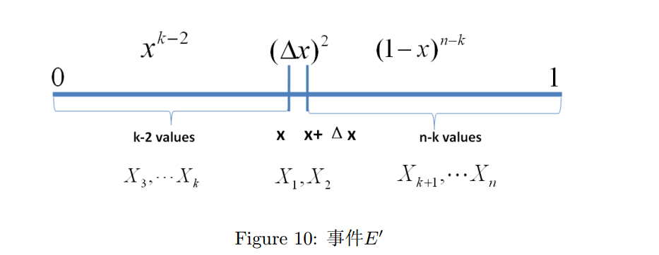
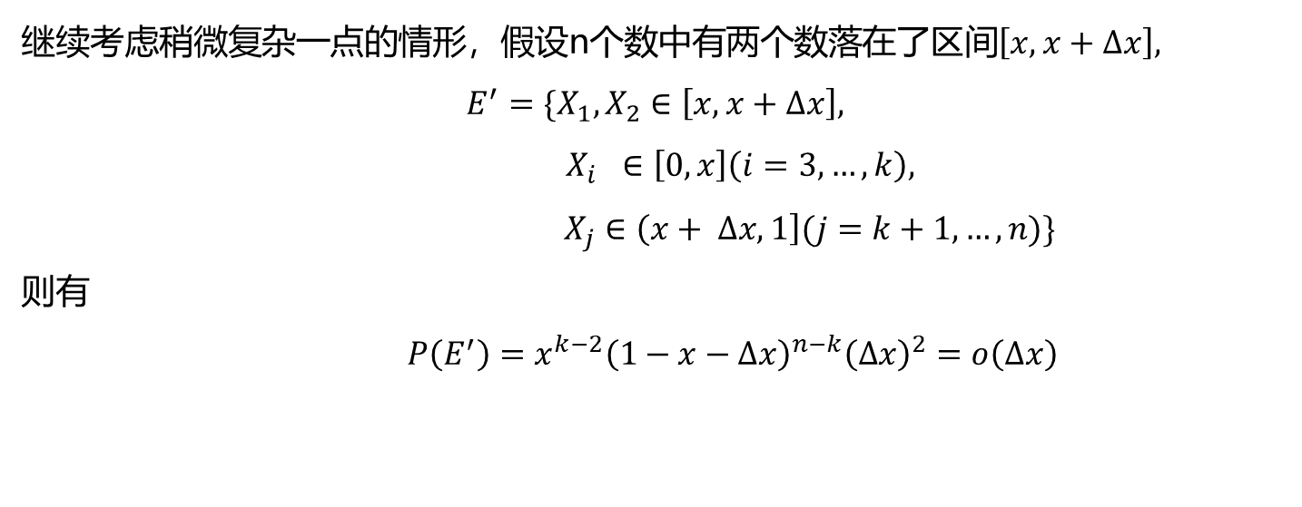
四个分布 --- 认识Beta/Dirichlet分布
继续考虑稍微复杂一点的情形，假设n个数中有两个数落在了区间$\left[x, x+Δx\right],$
$$E^{′}=\{X_{1},X_{2}∈\left[x, x+Δx\right],$$
$X_{i} ∈\left[0, x\right]\left(i=3, …, k\right),$
$$X_{j}∈\left(x+ Δx, 1\right](j=k+1, …, n)\}$$
则有
$P\left(E^{′}\right)=x^{k−2}{\left(1−x−Δx\right)}^{n−k}{\left(Δx\right)}^{2}=o\left(Δx\right)$

Slide 19
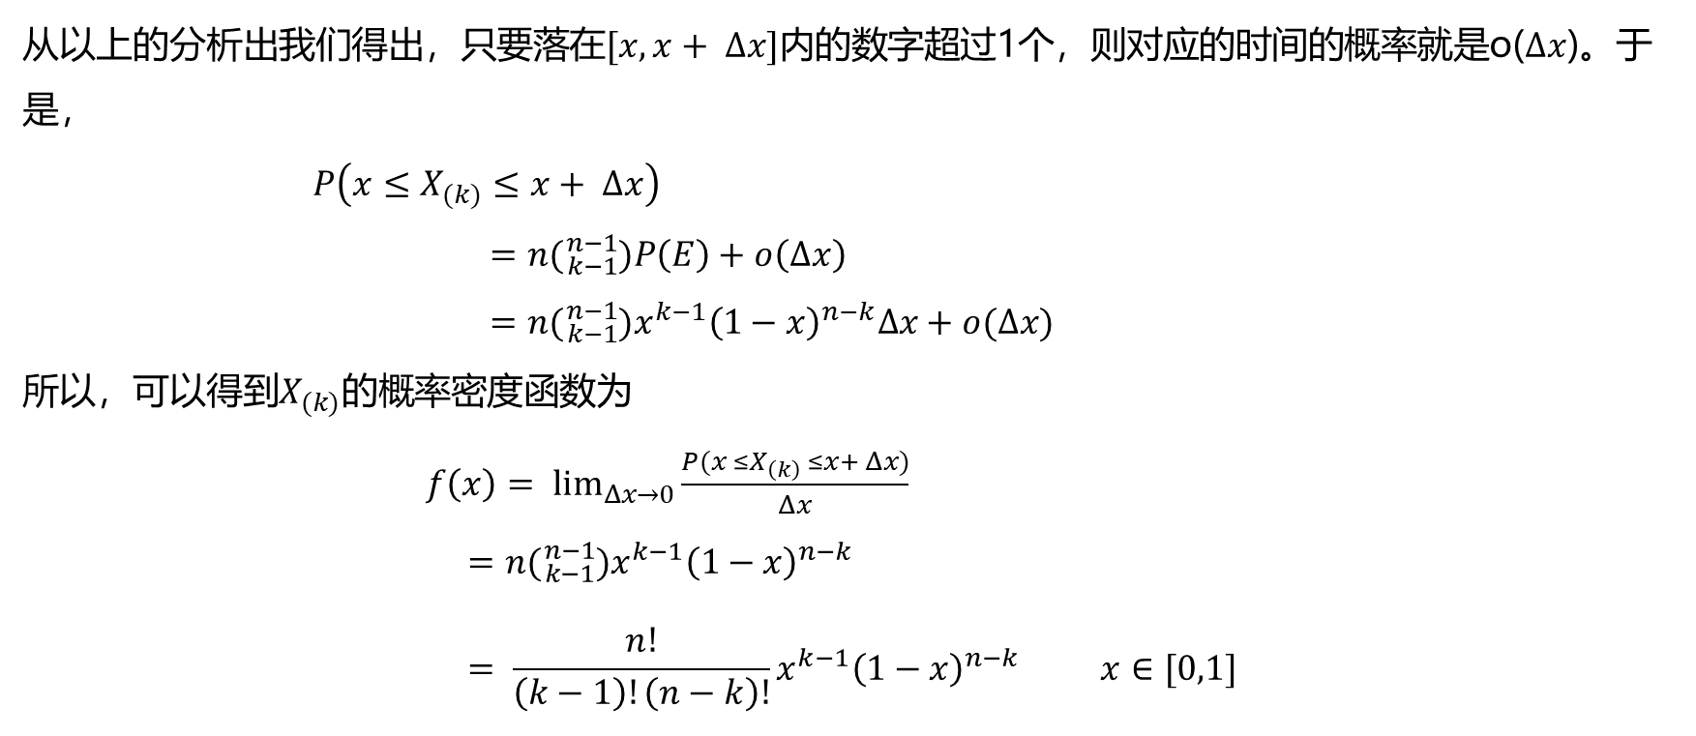
四个分布 --- 认识Beta/Dirichlet分布
从以上的分析出我们得出，只要落在$[x, x+ Δx]$内的数字超过1个，则对应的时间的概率就是o($Δx$)。于是，
$P\left(x≤X_{(k)}≤x+ Δx\right)$ $$=n({}_{k−1}^{n−1}{)P\left(E\right)+o\left(Δx\right)}$$ $=n({}_{k−1}^{n−1}{)x^{k−1}{\left(1−x\right)}^{n−k}Δx+o(Δx)}$
所以，可以得到$X_{(k)}$的概率密度函数为
$f\left(x\right)= \lim_{Δx→0}{\frac{P(x ≤X_{\left(k\right)} ≤x+ Δx)}{Δx}}$ $$=n({}_{k−1}^{n−1}{)x^{k−1}{\left(1−x\right)}^{n−k}} \\ = \frac{n!}{\left(k−1\right)!\left(n−k\right)!}x^{k−1}{\left(1−x\right)}^{n−k} x∈[0,1]$$

Slide 20
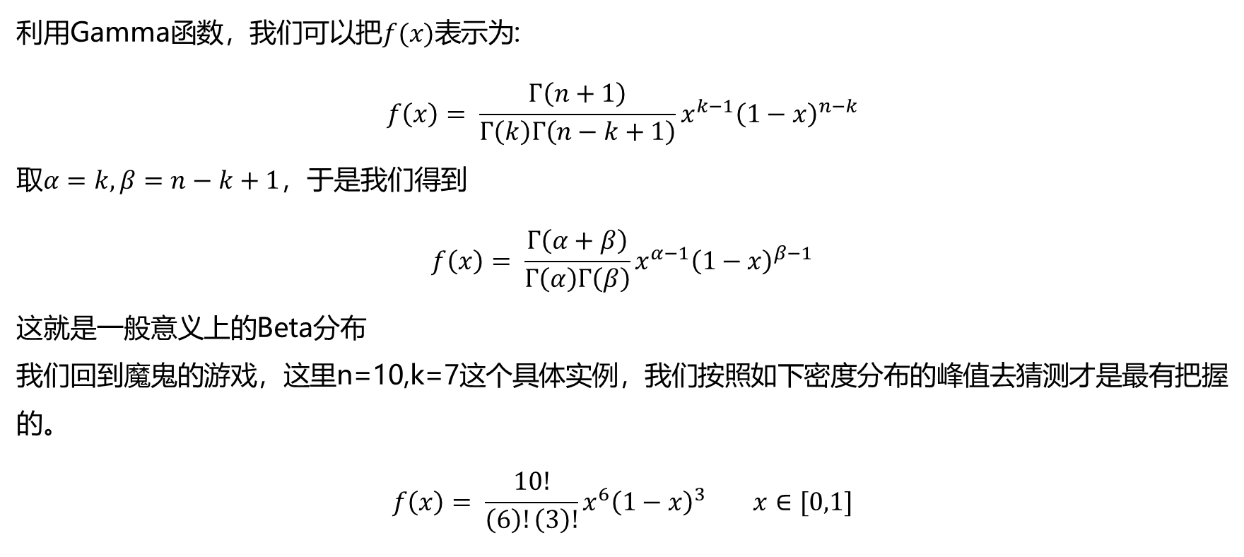
四个分布 --- 认识Beta/Dirichlet分布
利用Gamma函数，我们可以把$f(x)$表示为:
$$f\left(x\right)= \frac{Γ\left(n+1\right)}{Γ\left(k\right)Γ\left(n−k+1\right)}x^{k−1}{\left(1−x\right)}^{n−k}$$
取$α=k, β=n−k+1$，于是我们得到
$$f\left(x\right)= \frac{Γ\left(α+β\right)}{Γ\left(α\right)Γ\left(β\right)}x^{α−1}{\left(1−x\right)}^{β−1}$$
这就是一般意义上的Beta分布
我们回到魔鬼的游戏，这里n=10,k=7这个具体实例，我们按照如下密度分布的峰值去猜测才是最有把握的。
$$f\left(x\right)= \frac{10!}{\left(6\right)!\left(3\right)!}x^{6}{\left(1−x\right)}^{3} x∈[0,1]$$

Slide 21
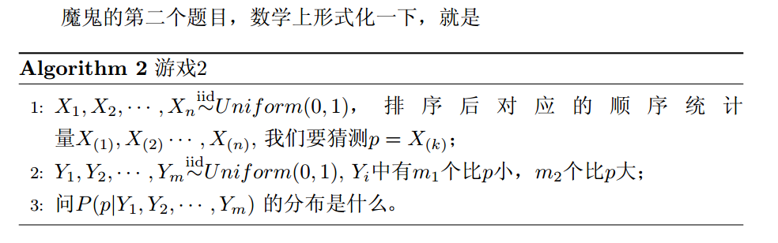
四个分布 --- Beta-Binomial 共轭
然而即便如此，我们能做到一次猜中的概率也不高，很不幸，你第一次没有猜中，魔鬼微笑着说：“我再仁慈一点，再给你一个机会，你按5下这个机器，你就得到了5个[0,1]之间的随机数，然后我可以告诉你这5个数中的每一个和我的第7大的数相比，谁大谁小，然后你继续猜我手头的第7大的数是多少。”这时候我们应该怎么猜测呢？

Slide 22
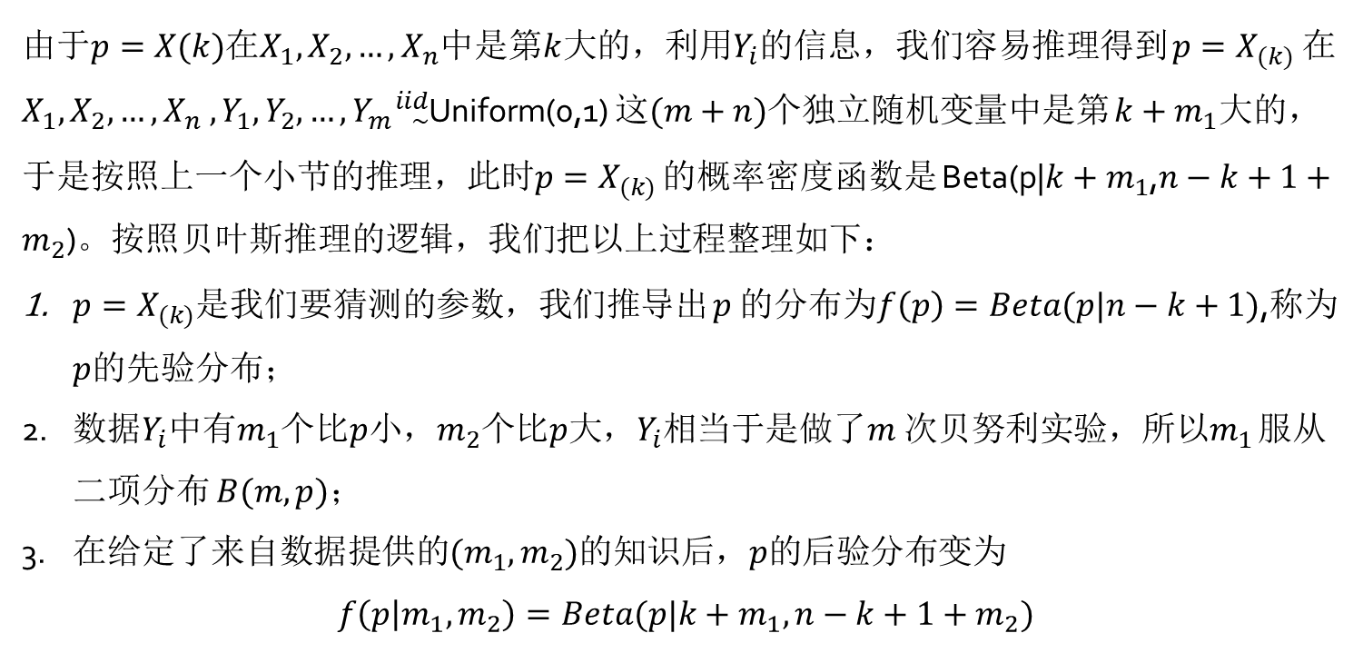
四个分布 --- Beta-Binomial 共轭
由于$p=X(k)$在$X_{1},X_{2},…,X_{n}$中是第$k$大的，利用$Y_{i}$的信息，我们容易推理得到 $p=X_{(k)}$ 在$X_{1},X_{2},…,X_{n} , Y_{1}, Y_{2}, …,Y_{m}{}_{\sim }^{iid}{\text{Uniform}\text{(0,1)}}$ 这$(m+n)$个独立随机变量中是第 $k+m_{1}$大的，于是按照上一个小节的推理，此时$p=X_{(k)}$ 的概率密度函数是 Beta(p|$k+m_{1}$,$n−k+1+m_{2}$)。按照贝叶斯推理的逻辑，我们把以上过程整理如下：
$p=X_{(k)}$是我们要猜测的参数，我们推导出 $p$ 的分布为$f\left(p\right)=Beta(p|n−k+1)$,称为 $p$的先验分布；
数据$Y_{i}$中有$m_{1}$个比$p$小，$m_{2}$个比$p$大，$Y_{i}$相当于是做了$m$次贝努利实验，所以$m_{1}$ 服从二项分布 $B(m,p)$；
在给定了来自数据提供的$(m_{1},m_{2})$的知识后，$p$的后验分布变为
$$f\left(p | m_{1},m_{2}\right)=Beta(p|k+m_{1}, n−k+1+m_{2})$$

Slide 23
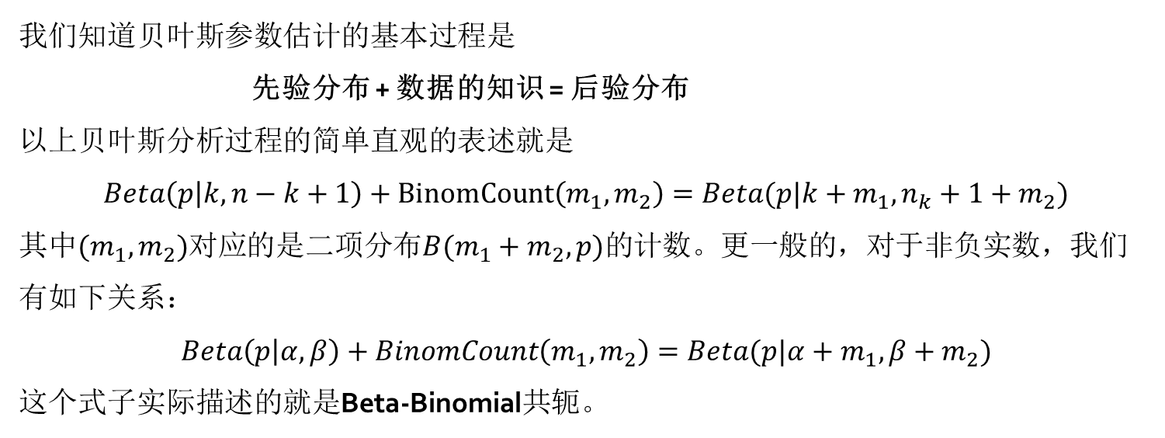
四个分布 --- Beta-Binomial 共轭
我们知道贝叶斯参数估计的基本过程是
先验分布 + 数据的知识 = 后验分布
以上贝叶斯分析过程的简单直观的表述就是
$$Beta\left(p | k, n−k+1\right)+BinomCount\left(m_{1},m_{2}\right)=Beta(p|k+m_{1}, n_{k}+1+m_{2})$$
其中${(m}_{1},m_{2})对应$的是二项分布$B(m_{1}+m_{2},p)的$计数。更一般的，对于非负实数，我们有如下关系：
$$Beta\left(p | α,β\right)+BinomCount\left(m_{1},m_{2}\right)=Beta(p|α+m_{1},β+m_{2})$$
这个式子实际描述的就是Beta-Binomial共轭。
Notes:
此处共轭的意思就是，数据符合二项分布的时候，参数的先验分布和后验分布都能保持Beta 分布的形式，这种形式不变的好处是，我们能够在先验分布中赋予参数很明确的物理意义，这个物理意义可以延续到后验分布中进行解释，同时从先验变换到后验过程中从数据中补充的知识也容易有物理解释。
在贝叶斯概率理论中，如果后验概率P(θ|x)和先验概率p(θ)满足同样的分布律，那么，先验分布和后验分布被叫做共轭分布，同时，先验分布叫做似然函数的共轭先验分布。
先验分布是P(θ)，后验分布是P(θ|x)，先验分布跟后验分布同属于一个分布族，故称该分布族是θ的共轭先验分布（族）

Slide 24
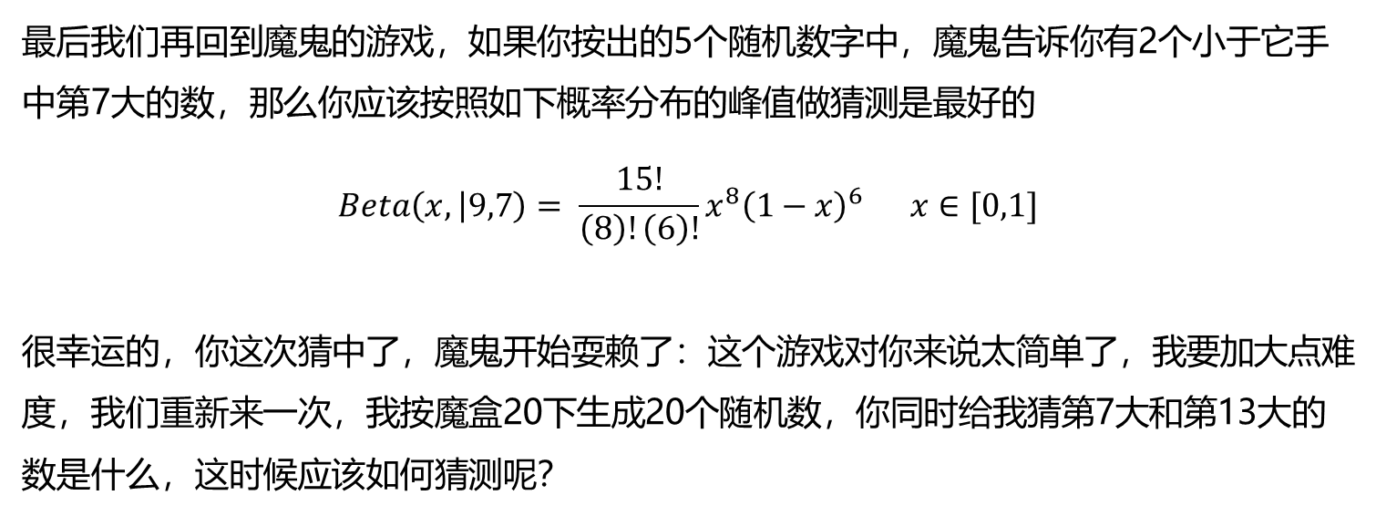
四个分布 --- Beta-Binomial 共轭
最后我们再回到魔鬼的游戏，如果你按出的5个随机数字中，魔鬼告诉你有2个小于它手中第7大的数，那么你应该按照如下概率分布的峰值做猜测是最好的
$$Beta\left(x, | 9,7\right)= \frac{15!}{\left(8\right)!\left(6\right)!}x^{8}{\left(1−x\right)}^{6} x∈[0,1]$$
很幸运的，你这次猜中了，魔鬼开始耍赖了：这个游戏对你来说太简单了，我要加大点难度，我们重新来一次，我按魔盒20下生成20个随机数，你同时给我猜第7大和第13大的数是什么，这时候应该如何猜测呢？

Slide 25
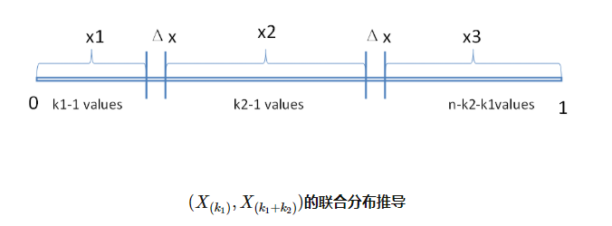
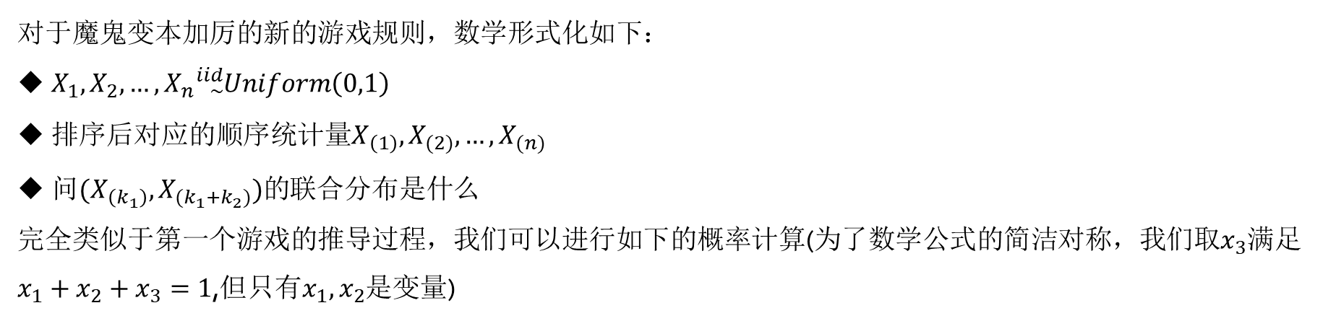
四个分布 --- Dirichlet-Multinomial 共轭
对于魔鬼变本加厉的新的游戏规则，数学形式化如下：
$X_{1}, X_{2},…,X_{n}{}_{∼}^{iid}{Uniform\left(0,1\right)}$
排序后对应的顺序统计量$X_{\left(1\right)},X_{(2)}, …, X_{(n)}$
问$(X_{\left(k_{1}\right)},X_{(k_{1}+k_{2})})的$联合分布是什么
完全类似于第一个游戏的推导过程，我们可以进行如下的概率计算(为了数学公式的简洁对称，我们取$x_{3}$满足$x_{1}+x_{2}+x_{3}=1$,但只有$x_{1},x_{2}$是变量)

Slide 26
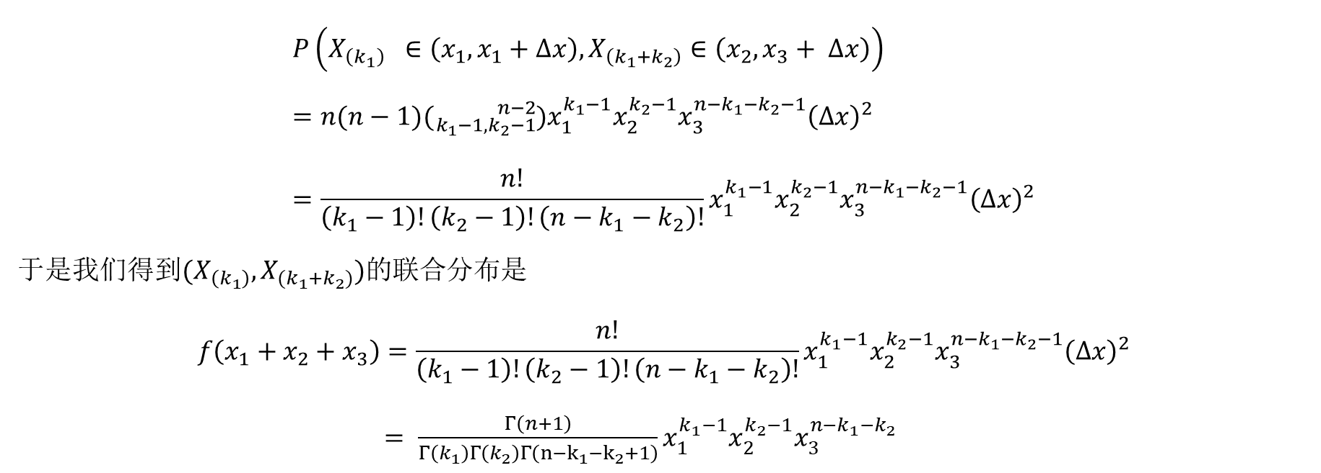
四个分布 --- Dirichlet-Multinomial 共轭
$$P\left(X_{\left(k_{1}\right)} ∈\left(x_{1},x_{1}+Δx\right), X_{\left(k_{1}+k_{2}\right)}∈\left(x_{2},x_{3}+ Δx\right)\right) \\ =n(n−1)({}_{k_{1}−1,k_{2}−1}^{n−2})x_{1}^{k_{1}−1}x_{2}^{k_{2}−1}x_{3}^{{n−k}_{1}−k_{2}−1}{\left(Δx\right)}^{2}=\frac{n!}{\left(k_{1}−1\right)!\left(k_{2}−1\right)!\left(n−k_{1}−k_{2}\right)!}x_{1}^{k_{1}−1}x_{2}^{k_{2}−1}x_{3}^{{n−k}_{1}−k_{2}−1}{\left(Δx\right)}^{2}$$
于是我们得到$(X_{\left(k_{1}\right)},X_{(k_{1}+k_{2})})$的联合分布是
$$f\left(x_{1}+x_{2}+x_{3}\right)=\frac{n!}{\left(k_{1}−1\right)!\left(k_{2}−1\right)!\left(n−k_{1}−k_{2}\right)!}x_{1}^{k_{1}−1}x_{2}^{k_{2}−1}x_{3}^{{n−k}_{1}−k_{2}−1}{\left(Δx\right)}^{2}$$ $= \frac{Γ\left(n+1\right)}{Γ\left(k_{1}\right)Γ\left(k_{2}\right)Γ\left(n−k_{1}−k_{2}+1\right)}x_{1}^{k_{1}−1}x_{2}^{k_{2}−1}x_{3}^{n−k_{1}−k_{2}}$
Notes:
熟悉 Dirichlet的同学一眼就可以看出，上面这个分布其实就是3维形式的 Dirichlet 分布$Dir(x_{1},x_{2},x_{3}|k_{1},k_{2},n−k_{1}−k_{2}+1)$

Slide 27
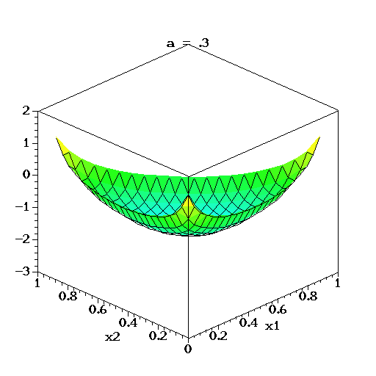
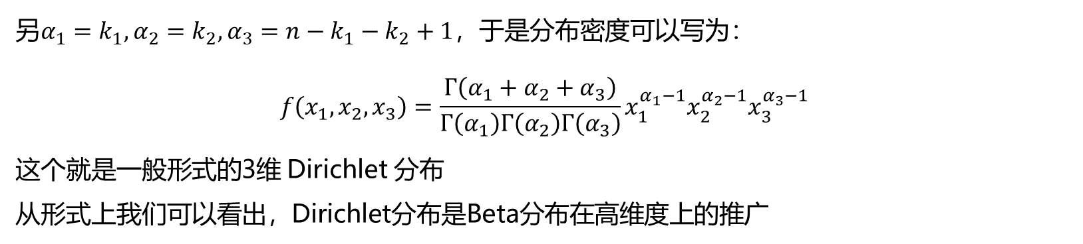
四个分布 --- Dirichlet-Multinomial 共轭
另$α_{1}=k_{1},α_{2}=k_{2},α_{3}=n−k_{1}−k_{2}+1$，于是分布密度可以写为：
$$f\left(x_{1},x_{2},x_{3}\right)=\frac{Γ\left(α_{1}+α_{2}+α_{3}\right)}{Γ\left(α_{1}\right)Γ\left(α_{2}\right)Γ\left(α_{3}\right)}x_{1}^{α_{1}−1}x_{2}^{α_{2}−1}x_{3}^{α_{3}−1}$$
这个就是一般形式的3维 Dirichlet 分布
从形式上我们可以看出，Dirichlet分布是Beta分布在高维度上的推广
Notes:
将Dirichlet分布的概率密度函数取对数，绘制对称Dirichlet分布的图像如下图所示
上图中，取K=3，也就是有两个独立参数x1,x2，分别对应图中的两个坐标轴，
第三个参数始终满足x3=1-x1-x2且α1=α2=α3=α，图中反映的是参数α从α=(0.3, 0.3, 0.3)变化到(2.0, 2.0, 2.0)时的概率对数值的变化情况。

Slide 28
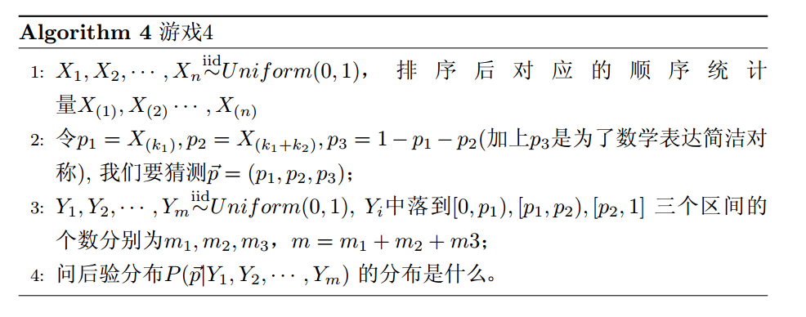
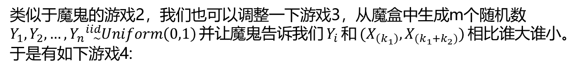
四个分布 --- Dirichlet-Multinomial 共轭
类似于魔鬼的游戏2，我们也可以调整一下游戏3，从魔盒中生成m个随机数$Y_{1}, Y_{2},…,Y_{n}{}_{∼}^{iid}{Uniform\left(0,1\right)}$并让魔鬼告诉我们$Y_{i}$和$(X_{\left(k_{1}\right)},X_{(k_{1}+k_{2})})$相比谁大谁小。于是有如下游戏4:

Slide 29
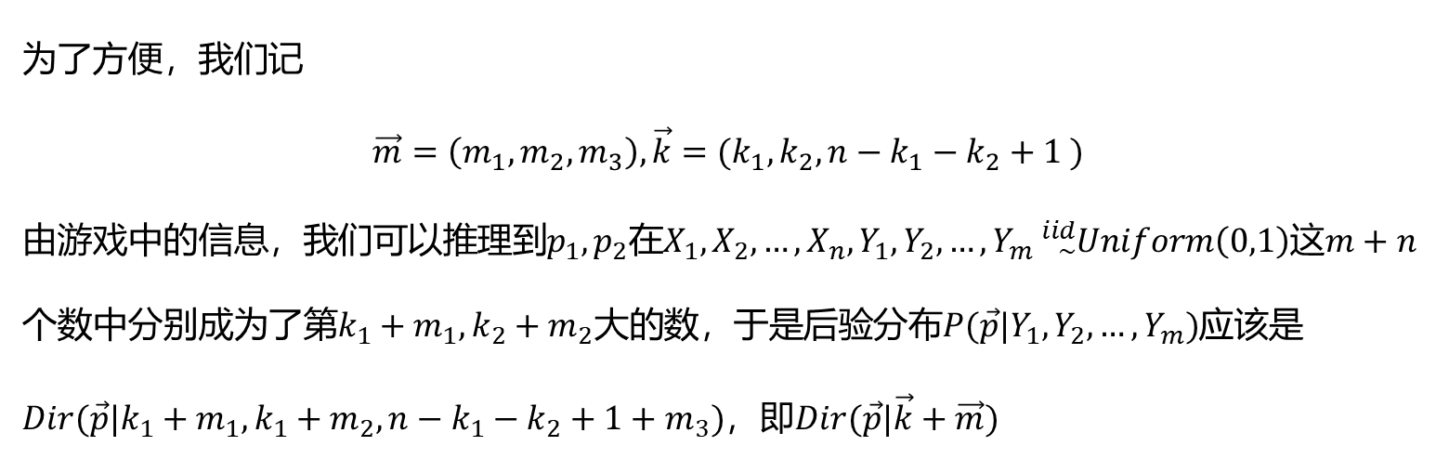
四个分布 --- Dirichlet-Multinomial 共轭
为了方便，我们记
$$\vec{m}=\left(m_{1},m_{2},m_{3}\right), \vec{k}=(k_{1},k_{2},n−k_{1}−k_{2}+1 )$$
由游戏中的信息，我们可以推理到$p_{1},p_{2}在X_{1},X_{2},…,X_{n},Y_{1},Y_{2},…,Y_{m}$ ${}_{∼}^{iid}{Uniform\left(0,1\right)}$这$m+n$个数中分别成为了第$k_{1}+m_{1},k_{2}+m_{2}$大的数，于是后验分布$P(\vec{p}|Y_{1},Y_{2},…,Y_{m})$应该是$Dir(\vec{p}|k_{1}+m_{1},k_{1}+m_{2},n−k_{1}−k_{2}+1+m_{3})$，即$Dir(\vec{p}|\vec{k}+\vec{m})$

Slide 30
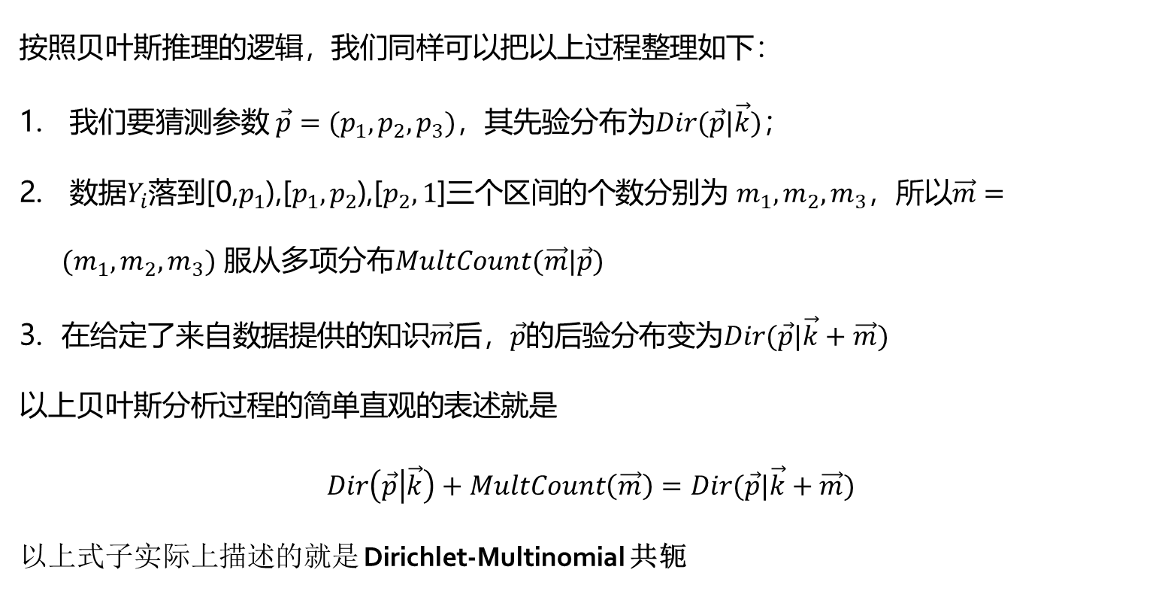
四个分布 --- Dirichlet-Multinomial 共轭
按照贝叶斯推理的逻辑，我们同样可以把以上过程整理如下：
我们要猜测参数 $\vec{p}=(p_{1},p_{2},p_{3})$，其先验分布为$Dir(\vec{p}|\vec{k})$；
数据$Y_{i}$落到[0,$p_{1}$),[$p_{1},p_{2}$),[$p_{2},1$]三个区间的个数分别为 $m_{1},m_{2},m_{3}$，所以$\vec{m}=(m_{1},m_{2},m_{3})$ 服从多项分布$MultCount(\vec{m}|\vec{p})$
在给定了来自数据提供的知识$\vec{m}$后，$\vec{p}$的后验分布变为$Dir(\vec{p}|\vec{k}+\vec{m})$
以上贝叶斯分析过程的简单直观的表述就是
$$Dir\left(\vec{p} | \vec{k}\right)+MultCount\left(\vec{m}\right)=Dir(\vec{p}|\vec{k}+\vec{m})$$
以上式子实际上描述的就是 Dirichlet-Multinomial 共轭

Slide 31
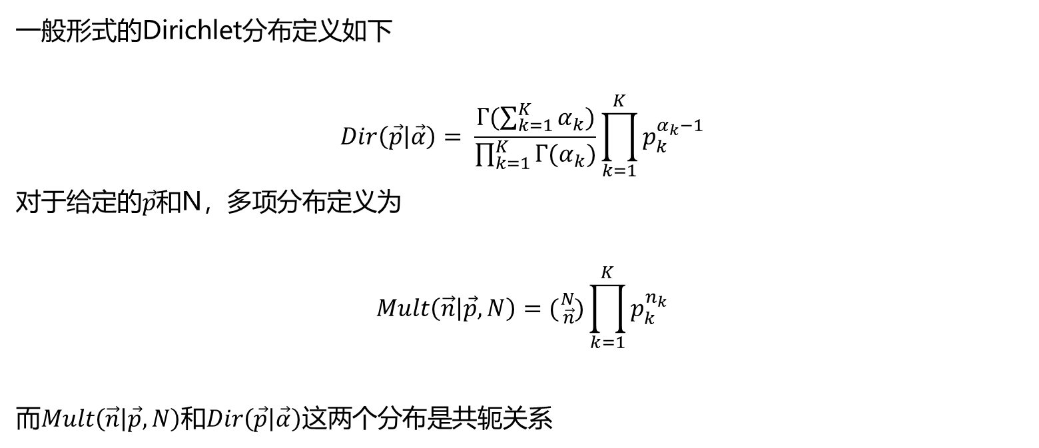
四个分布 --- Dirichlet-Multinomial 共轭
一般形式的Dirichlet分布定义如下
$$Dir\left(\vec{p} | \vec{α}\right)= \frac{Γ(\sum_{k=1}^{K}{α_{k}})}{\prod_{k=1}^{K}{Γ(α_{k})}}\prod_{k=1}^{K}{p_{k}^{α_{k}−1}}$$
对于给定的$\vec{p}和$N，多项分布定义为
$$Mult\left(\vec{n} | \vec{p},N\right)=({}_{\vec{n}}^{N})\prod_{k=1}^{K}{p_{k}^{n_{k}}}$$
而$Mult\left(\vec{n} | \vec{p},N\right)和Dir\left(\vec{p} | \vec{α}\right)这两个分布是$共轭关系

Slide 32
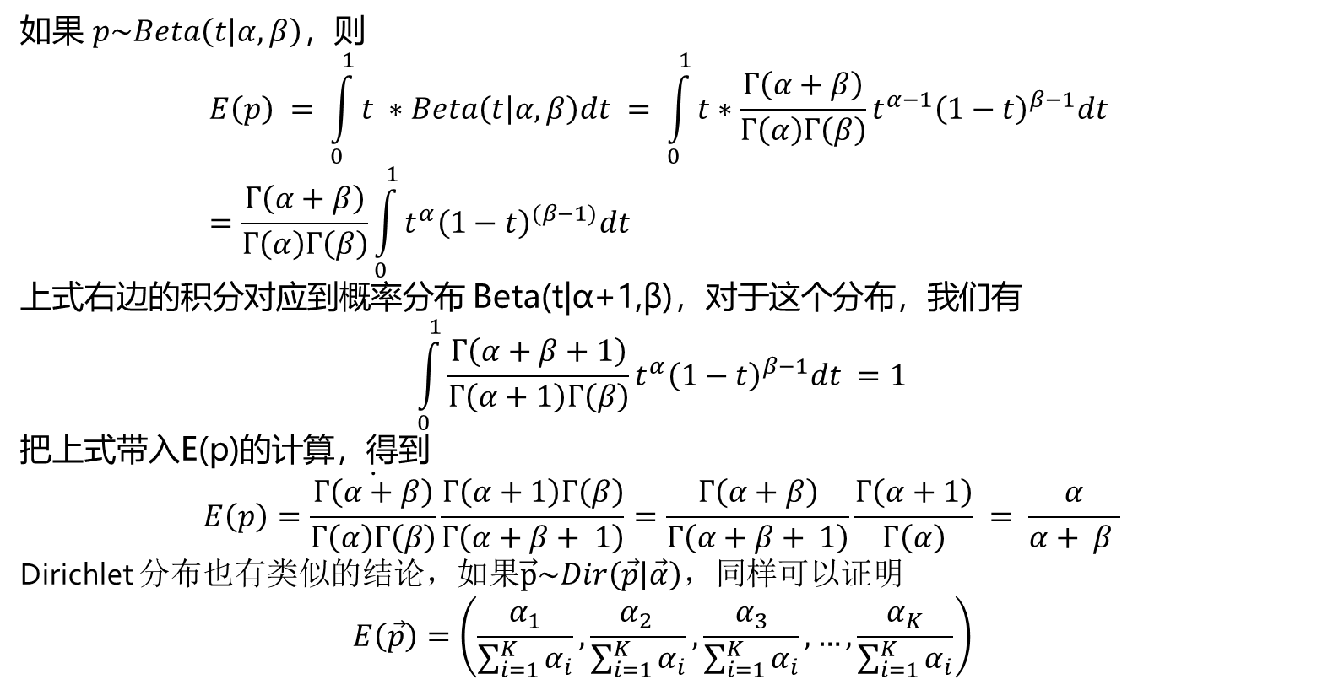
四个分布 --- Beta/Dirichlet 分布的一个性质
如果 $p\sim Beta\left(t | α,β\right)，$则
$$E\left(p\right) = \int_{0}^{1}{t ∗Beta\left(t | α,β\right)dt }= \int_{0}^{1}{t∗\frac{Γ\left(α+β\right)}{Γ\left(α\right)Γ\left(β\right)}t^{α−1}{\left(1−t\right)}^{β−1}dt }=\frac{Γ\left(α+β\right)}{Γ\left(α\right)Γ\left(β\right)}\int_{0}^{1}{t^{α}{\left(1−t\right)}^{(β−1)}dt}$$
上式右边的积分对应到概率分布 Beta(t|α+1,β)，对于这个分布，我们有
$$\int_{0}^{1}{\frac{Γ\left(α+β+1\right)}{Γ\left(α+1\right)Γ\left(β\right)}t^{α}{\left(1−t\right)}^{β−1}dt }=1$$
把上式带入E(p)的计算，得到
$$E\left(p\right)=\dot{\frac{Γ\left(α+β\right)}{Γ\left(α\right)Γ\left(β\right)}}\frac{Γ\left(α+1\right)Γ\left(β\right)}{Γ\left(α+β+ 1\right)}=\frac{Γ\left(α+β\right)}{Γ\left(α+β+ 1\right)}\frac{Γ\left(α+1\right)}{Γ\left(α\right)} = \frac{α}{α+ β }$$
Dirichlet 分布也有类似的结论，如果$\vec{p}\sim Dir\left(\vec{p} | \vec{α}\right)，同样$可以证明
$$E\left(\vec{p}\right)=\left(\frac{α_{1}}{\sum_{i=1}^{K}{α_{i}}},\frac{α_{2 }}{\sum_{i=1}^{K}{α_{i}}},\frac{α_{3}}{\sum_{i=1}^{K}{α_{i}}}, …,\frac{α_{K}}{\sum_{i=1}^{K}{α_{i}}}\right)$$
Notes:
这说明，对于Beta 分布的随机变量，其均值可以用$\frac{α}{α+β}$来估计。
Dirichlet 分布也有类似的结论，如果$\vec{p}\sim Dir\left(\vec{p} | \vec{α}\right)，同样$可以证明
$$E\left(\vec{p}\right)=\left(\frac{α_{1}}{\sum_{i=1}^{K}{α_{i}}},\frac{α_{2 }}{\sum_{i=1}^{K}{α_{i}}},\frac{α_{3}}{\sum_{i=1}^{K}{α_{i}}}, …,\frac{α_{K}}{\sum_{i=1}^{K}{α_{i}}}\right)$$

Slide 33
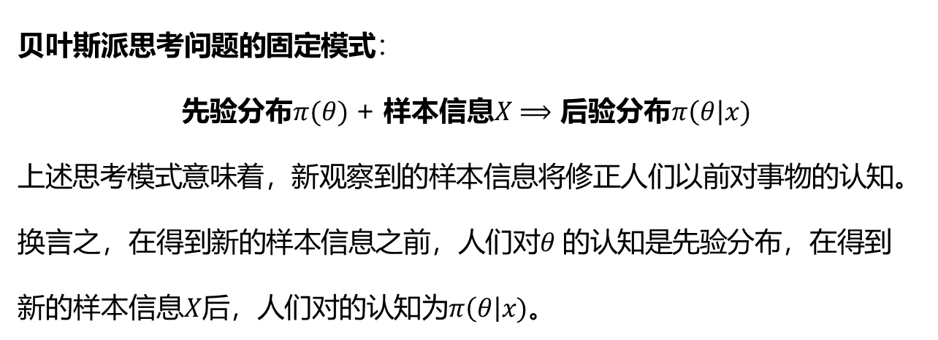
一个概念一个理念
贝叶斯派思考问题的固定模式：
先验分布$π(θ)$ + 样本信息$X$ $⟹$ 后验分布$π\left(θ\right|x)$
上述思考模式意味着，新观察到的样本信息将修正人们以前对事物的认知。换言之，在得到新的样本信息之前，人们对$θ$的认知是先验分布，在得到新的样本信息$X$后，人们对的认知为$π\left(θ\right|x)$。

Slide 34
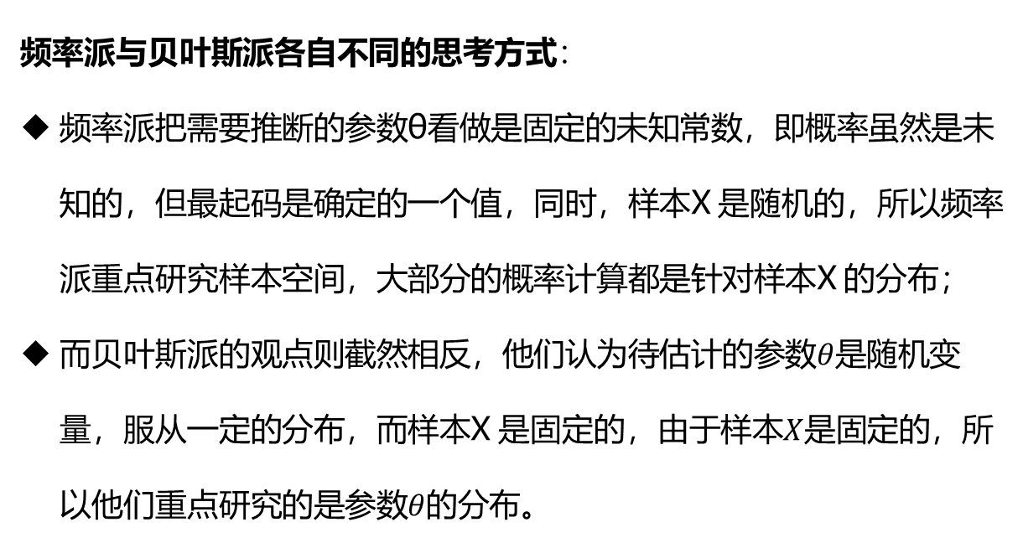
一个概念一个理念
频率派与贝叶斯派各自不同的思考方式：
频率派把需要推断的参数θ看做是固定的未知常数，即概率虽然是未知的，但最起码是确定的一个值，同时，样本X 是随机的，所以频率派重点研究样本空间，大部分的概率计算都是针对样本X 的分布；
而贝叶斯派的观点则截然相反，他们认为待估计的参数$θ$是随机变量，服从一定的分布，而样本X 是固定的，由于样本$X$是固定的，所以他们重点研究的是参数$θ$的分布。

Slide 35
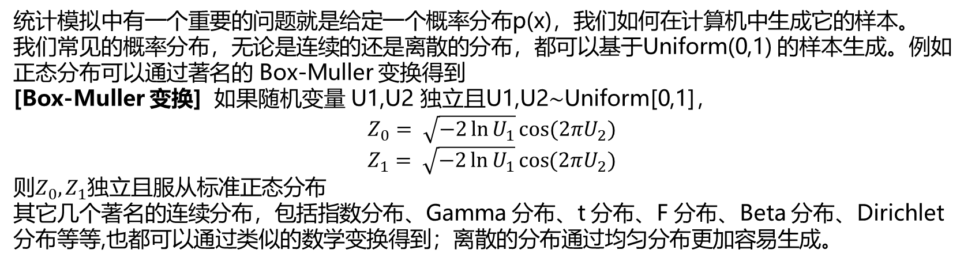
一个分布 --- 随机模拟
统计模拟中有一个重要的问题就是给定一个概率分布p(x)，我们如何在计算机中生成它的样本。
我们常见的概率分布，无论是连续的还是离散的分布，都可以基于Uniform(0,1) 的样本生成。例如正态分布可以通过著名的 Box-Muller 变换得到
[Box-Muller 变换] 如果随机变量 U1,U2 独立且U1,U2∼Uniform[0,1]，
$$Z_{0}= \sqrt{−2\ln{U_{1}}}\cos{(2πU_{2})}$$
$$Z_{1}= \sqrt{−2\ln{U_{1}}}\cos{(2πU_{2})}$$
则$Z_{0},Z_{1}$独立且服从标准正态分布
其它几个著名的连续分布，包括指数分布、Gamma 分布、t 分布、F 分布、Beta 分布、Dirichlet 分布等等,也都可以通过类似的数学变换得到；离散的分布通过均匀分布更加容易生成。

Slide 36
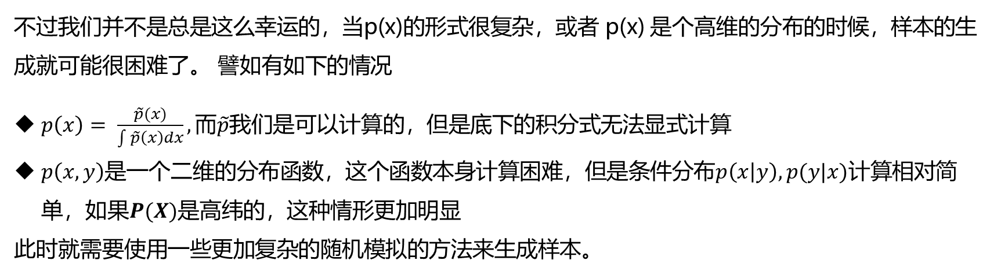
一个分布 --- 随机模拟
不过我们并不是总是这么幸运的，当p(x)的形式很复杂，或者 p(x) 是个高维的分布的时候，样本的生成就可能很困难了。 譬如有如下的情况
$p\left(x\right)= \frac{\tilde{p}(x)}{\int{\tilde{p}\left(x\right)dx}}, 而\tilde{p}我们$是可以计算的，但是底下的积分式无法显式计算
$p\left(x, y\right)$是一个二维的分布函数，这个函数本身计算困难，但是条件分布$p\left(x | y\right),p(y|x)计算$相对简单，如果$P(X)$是高纬的，这种情形更加明显
此时就需要使用一些更加复杂的随机模拟的方法来生成样本。
Notes:
而本节中将要重点介绍的 MCMC(Markov Chain Monte Carlo) 和 Gibbs Sampling算法就是最常用的一种，这两个方法在现代贝叶斯分析中被广泛使用。

Slide 37
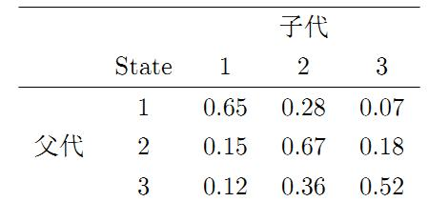
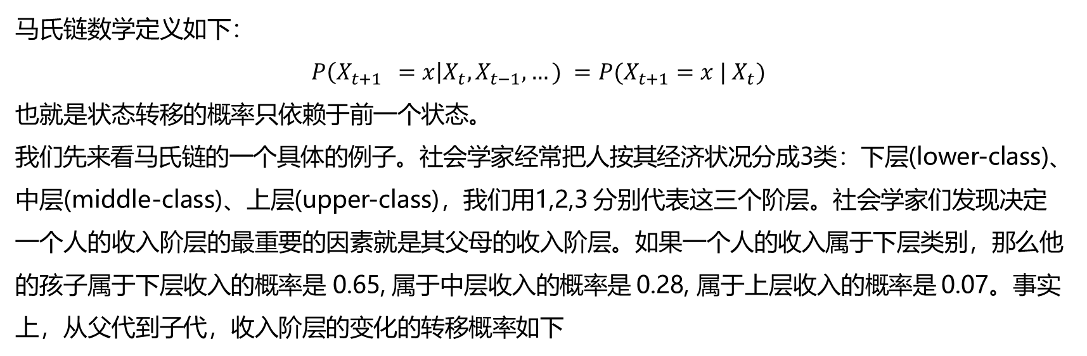
一个分布 --- 马氏链及其平稳分布
马氏链数学定义如下：
$$P\left(X_{t+1 } =x\right|X_{t}, X_{t−1}, …) =P(X_{t+1}=x | X_{t})$$
也就是状态转移的概率只依赖于前一个状态。
我们先来看马氏链的一个具体的例子。社会学家经常把人按其经济状况分成3类：下层(lower-class)、中层(middle-class)、上层(upper-class)，我们用1,2,3 分别代表这三个阶层。社会学家们发现决定一个人的收入阶层的最重要的因素就是其父母的收入阶层。如果一个人的收入属于下层类别，那么他的孩子属于下层收入的概率是 0.65, 属于中层收入的概率是 0.28, 属于上层收入的概率是 0.07。事实上，从父代到子代，收入阶层的变化的转移概率如下

Slide 38
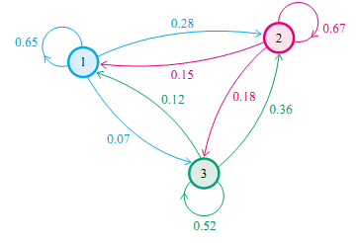
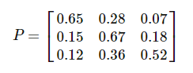
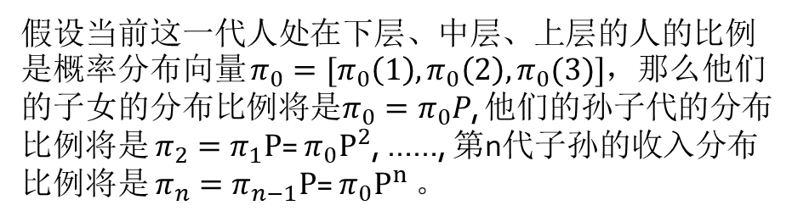
一个分布 --- 马氏链及其平稳分布
使用矩阵的表示方式，转移概率矩阵记为
假设当前这一代人处在下层、中层、上层的人的比例是概率分布向量 $π_{0}=[π_{0}\left(1\right), π_{0}\left(2\right), π_{0}(3)]$，那么他们的子女的分布比例将是$π_{0}=π_{0}P$, 他们的孙子代的分布比例将是 $π_{2}=π_{1}P$= $π_{0}P^{2}$, ……, 第n代子孙的收入分布比例将是 $π_{n}=π_{n−1}P$= $π_{0}P^{n}$。

Slide 39
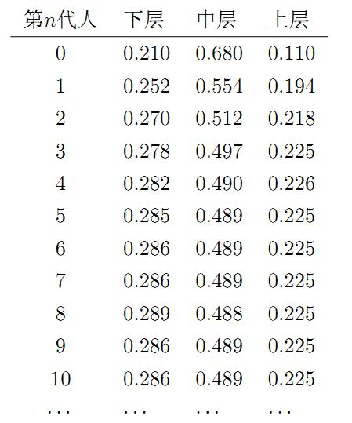
一个分布 --- 马氏链及其平稳分布
假设初始概率分布为π0=[0.21,0.68,0.11]，则我们可以计算前n代人的分布状况如下
Notes:
我们发现从第7代人开始，这个分布就稳定不变了，这个是偶然的吗？

Slide 40
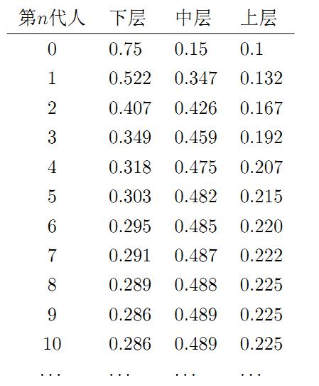
一个分布 --- 马氏链及其平稳分布
我们换一个初始概率分布π0=[0.75,0.15,0.1] 试试看，继续计算前n代人的分布状况如下
Notes:
我们发现，到第9代人的时候, 分布又收敛了。最为奇特的是，两次给定不同的初始概率分布，最终都收敛到概率分布 π=[0.286,0.489,0.225]，也就是说收敛的行为和初始概率分布 π0 无关。

Slide 41
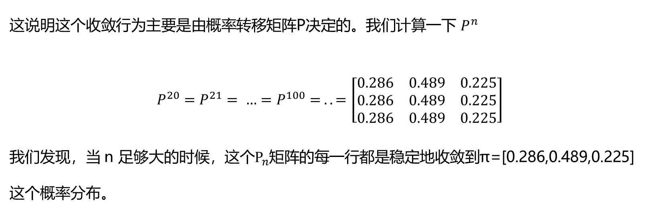
一个分布 --- 马氏链及其平稳分布
这说明这个收敛行为主要是由概率转移矩阵P决定的。我们计算一下 $P^{n}$
$$P^{20}=P^{21}= …=P^{100}= .. =\left[\begin{matrix}0.286 & 0.489 & 0.225 \\ 0.286 & 0.489 & 0.225 \\ 0.286 & 0.489 & 0.225\end{matrix}\right]$$
我们发现，当 n 足够大的时候，这个$P_{n}$矩阵的每一行都是稳定地收敛到π=[0.286,0.489,0.225] 这个概率分布。

Slide 42
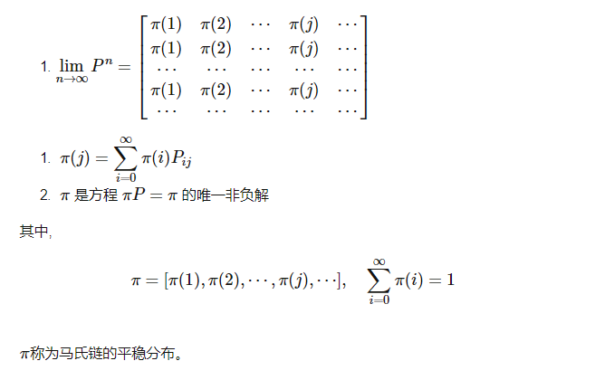
一个分布 --- 马氏链及其平稳分布
马氏链定理： 如果一个非周期马氏链具有转移概率矩阵P,且它的任何两个状态是连通的，那么 $\lim_{n→∞}{P_{ij}^{n}}$ 存在且与$i$无关，记$\lim_{n→∞}{P_{ij}^{n}}= π(j)$, 我们有
Notes:
1. 该定理中马氏链的状态不要求有限，可以是有无穷多个的；
2. 定理中的“非周期“这个概念我们不打算解释了，因为我们遇到的绝大多数马氏链都是非周期的；
3. 两个状态i,j是连通并非指i 可以直接一步转移到j(Pij>0),而是指 i 可以通过有限的n步转移到达j(Pnij>0)。马氏链的任何两个状态是连通的含义是指存在一个n, 使得矩阵Pn 中的任何一个元素的数值都大于零。

Slide 43
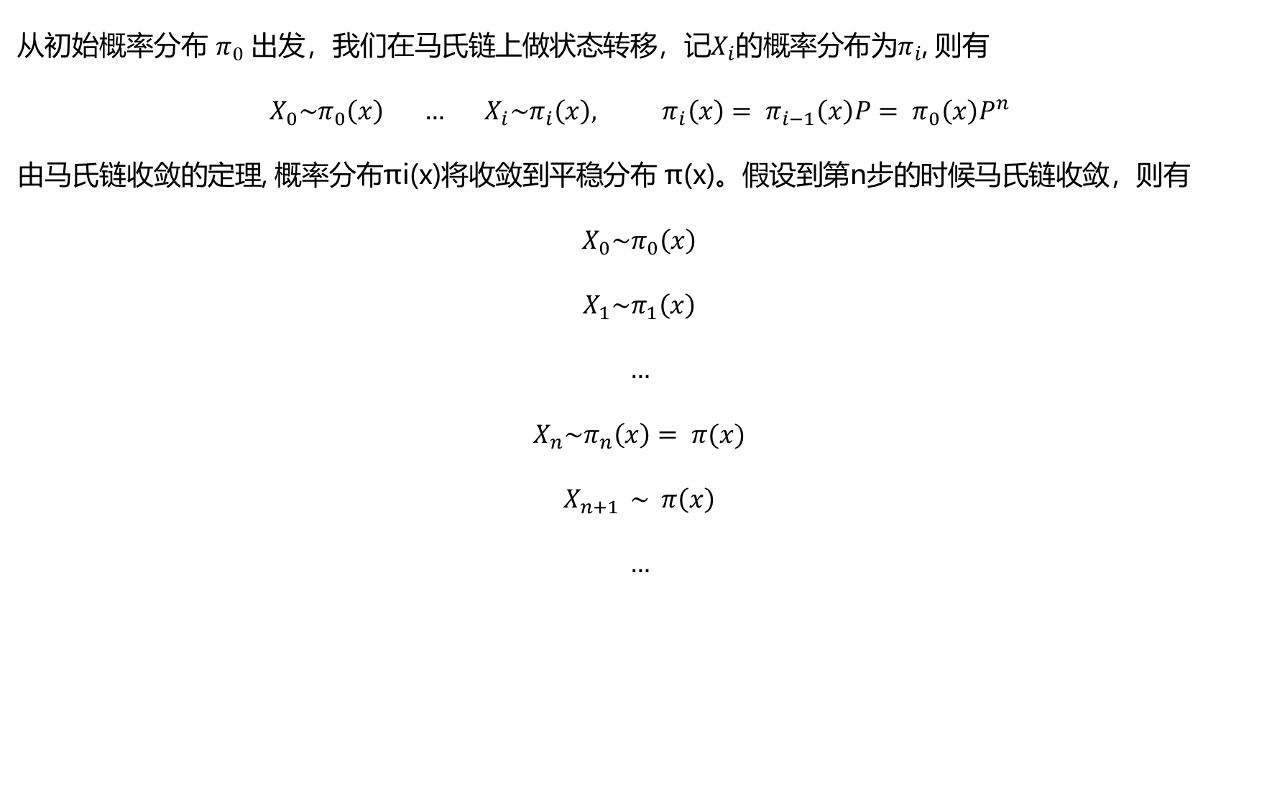
一个分布 --- 马氏链及其平稳分布
从初始概率分布 $π_{0}$ 出发，我们在马氏链上做状态转移，记$X_{i}$的概率分布为$π_{i}$, 则有
$$X_{0}\sim π_{0}\left(x\right) … X_{i}\sim π_{i}\left(x\right), π_{i}\left(x\right)= π_{i−1}\left(x\right)P= π_{0}\left(x\right)P^{n}$$
由马氏链收敛的定理, 概率分布πi(x)将收敛到平稳分布 π(x)。假设到第n步的时候马氏链收敛，则有
$$X_{0}\sim π_{0}\left(x\right)$$
$$X_{1}\sim π_{1}\left(x\right)$$
$$…$$
$$X_{n}\sim π_{n}\left(x\right)= π(x)$$
$$X_{n+1 } \sim π\left(x\right)$$
$$…$$
Notes:
所以 Xn,Xn+1,Xn+2,⋯∼π(x) 都是同分布的随机变量，当然他们并不独立。如果我们从一个具体的初始状态 x0 开始,沿着马氏链按照概率转移矩阵做跳转，那么我们得到一个转移序列 x0,x1,x2,⋯xn,xn+1⋯, 由于马氏链的收敛行为， xn,xn+1,⋯ 都将是平稳分布 π(x) 的样本。

Slide 44
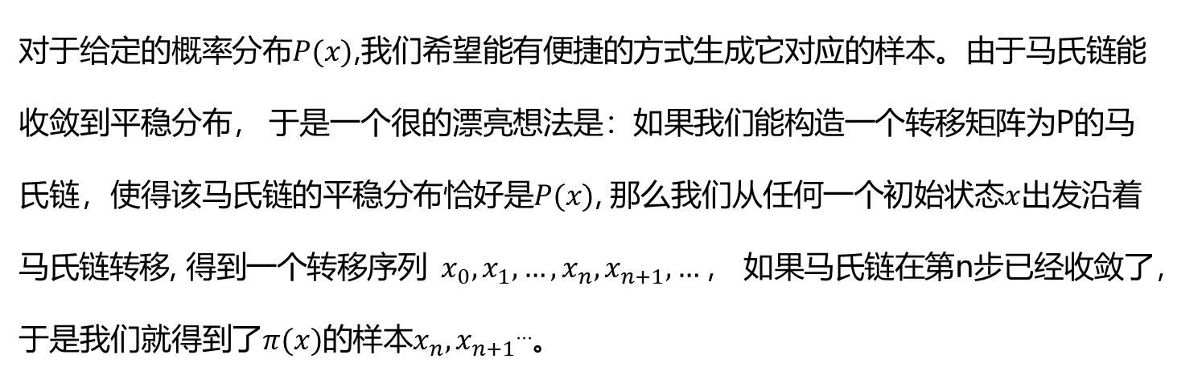
一个分布 --- MCMC(Markov Chain Monte Carlo)
对于给定的概率分布$P(x)$,我们希望能有便捷的方式生成它对应的样本。由于马氏链能收敛到平稳分布， 于是一个很的漂亮想法是：如果我们能构造一个转移矩阵为P的马氏链，使得该马氏链的平稳分布恰好是$P(x)$, 那么我们从任何一个初始状态$x$出发沿着马氏链转移, 得到一个转移序列 $x_{0},x_{1},…,x_{n},x_{n+1},…$， 如果马氏链在第n步已经收敛了，于是我们就得到了$π(x)$的样本$x_{n},x_{n+1}$⋯。

Slide 45
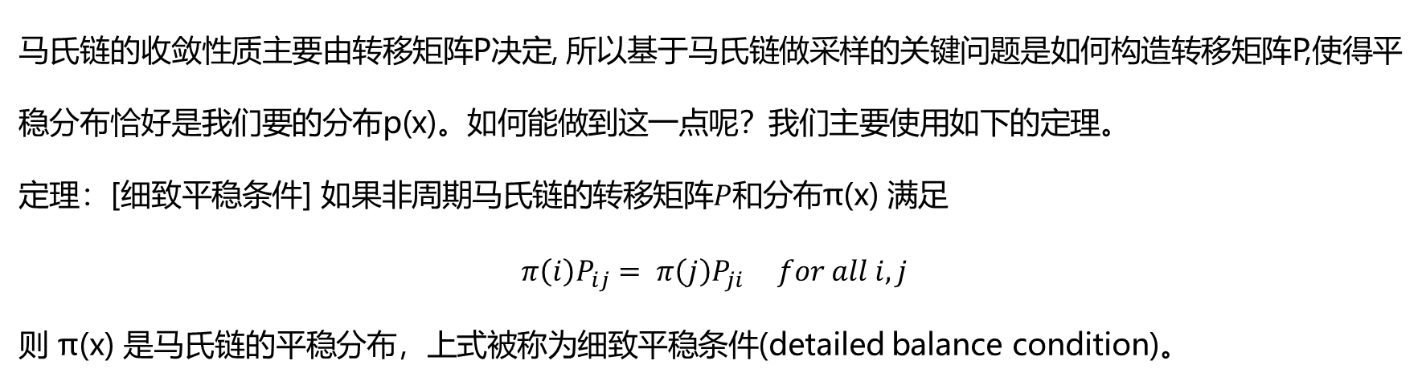
一个分布 --- MCMC
马氏链的收敛性质主要由转移矩阵P决定, 所以基于马氏链做采样的关键问题是如何构造转移矩阵P,使得平稳分布恰好是我们要的分布p(x)。如何能做到这一点呢？我们主要使用如下的定理。
定理：[细致平稳条件] 如果非周期马氏链的转移矩阵$P$和分布π(x) 满足
$$π\left(i\right)P_{ij}= π\left(j\right)P_{ji} for all i, j$$
则 π(x) 是马氏链的平稳分布，上式被称为细致平稳条件(detailed balance condition)。
Notes:
其实这个定理是显而易见的，因为细致平稳条件的物理含义就是对于任何两个状态i,j, 从 i 转移出去到j 而丢失的概率质量，
恰好会被从 j 转移回i 的概率质量补充回来，所以状态i上的概率质量π(i)是稳定的，从而π(x)是马氏链的平稳分布。

Slide 46
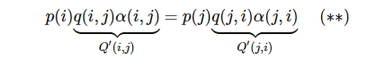
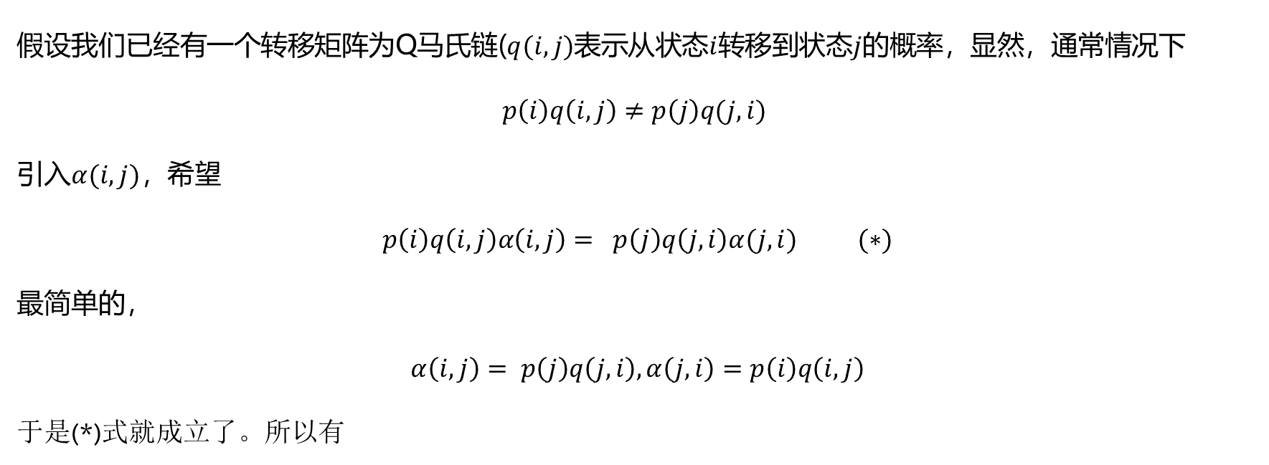
一个分布 --- MCMC
假设我们已经有一个转移矩阵为Q马氏链($q(i, j)$表示从状态$i$转移到状态$j$的概率，显然，通常情况下
$$p\left(i\right)q\left(i, j\right)≠p\left(j\right)q(j, i)$$
引入$α(i, j)，$希望
$$p\left(i\right)q\left(i, j\right)α\left(i, j\right)= p\left(j\right)q\left(j, i\right)α(j,i) (∗)$$
最简单的，
$$α\left(i, j\right)= p\left(j\right)q\left(j, i\right), α\left(j,i\right)=p\left(i\right)q\left(i, j\right)$$
于是(*)式就成立了。所以有
Notes:
也就是细致平稳条件不成立，所以 p(x) 不太可能是这个马氏链的平稳分布。我们可否对马氏链做一个改造，使得细致平稳条件成立呢？
取什么样的 α(i,j) 以上等式能成立呢？最简单的，按照对称性，
于是我们把原来具有转移矩阵Q的一个很普通的马氏链，改造为了具有转移矩阵Q′的马氏链，而 Q′恰好满足细致平稳条件，由此马氏链Q′的平稳分布就是p(x)！

Slide 47
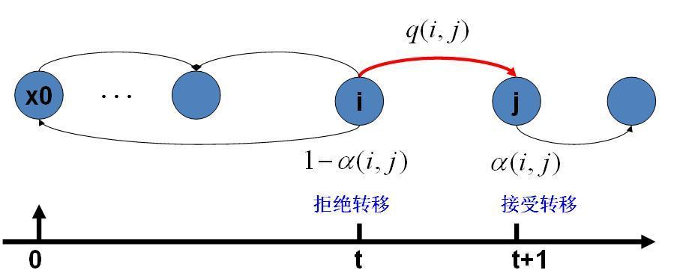
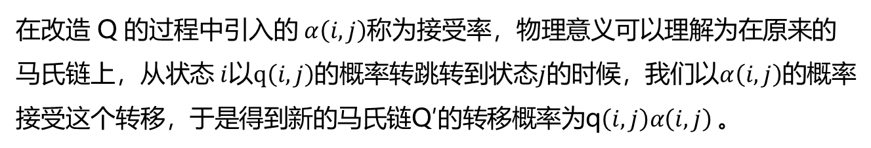
一个分布 --- MCMC
在改造 Q 的过程中引入的 $α\left(i, j\right)$称为接受率，物理意义可以理解为在原来的马氏链上，从状态 $i$以$q\left(i, j\right)$的概率转跳转到状态$j$的时候，我们以$α\left(i, j\right)$的概率接受这个转移，于是得到新的马氏链Q′的转移概率为q$\left(i, j\right)α\left(i, j\right)$ 。
Notes:
也就是细致平稳条件不成立，所以 p(x) 不太可能是这个马氏链的平稳分布。我们可否对马氏链做一个改造，使得细致平稳条件成立呢？
取什么样的 α(i,j) 以上等式能成立呢？最简单的，按照对称性，
于是我们把原来具有转移矩阵Q的一个很普通的马氏链，改造为了具有转移矩阵Q′的马氏链，而 Q′恰好满足细致平稳条件，由此马氏链Q′的平稳分布就是p(x)！

Slide 48


一个分布 --- MCMC
假设我们已经有一个转移矩阵Q(对应元素为$α\left(i, j\right)$ ), 把以上的过程整理一下，我们就得到了如下的用于采样概率分布p(x)的算法。

Slide 49

一个分布 --- Gibbs Sampling
对于高维的情形，由于接受率 α的存在(通常 α<1), 以上 算法的效率不够高。能否找到一个转移矩阵Q使得接受率 α=1 呢？我们先看看二维的情形，假设有一个概率分布$p(x,y)$, 考察x坐标相同的两个点A(x1,y1),B(x1,y2)，我们发现
$$p\left(x_{1},y_{1}\right)p\left(y_{2} | x_{1}\right)=p\left(x_{1}\right)p\left(y_{1} | x_{1}\right)p\left(y_{2} | x_{1}\right)$$
$$p\left(x_{1},y_{2}\right)p\left(y_{1} | x_{1}\right)=p\left(x_{1}\right)p\left(y_{2} | x_{1}\right)p(y_{1}|x_{1})$$
所以得到
$$p\left(x_{1},y_{1}\right)p\left(y_{2} | x_{1}\right)=p(x_{1},y_{2})p\left(y_{1} | x_{1}\right)$$
即
$$p\left(A\right)p\left(y_{2} | x_{1}\right)=p\left(B\right)p(y_{1}|x_{1})$$

Slide 50

一个分布 --- Gibbs Sampling
基于以上等式，我们发现，在 $x=x_{1}$这条平行于 $y$轴的直线上，如果使用条件分布 $p(y|x_{1})$做为任何两个点之间的转移概率，那么任何两个点之间的转移满足细致平稳条件。同样的，如果我们在 $y=y_{1}$ 这条直线上任意取两个点 $A\left(x_{1},y_{1}\right),C(x_{2},y_{1})$,也有如下等式
$$p\left(A\right)p\left(x_{2} | y_{1}\right)=p\left(C\right)p(x_{1}|y_{1})$$

Slide 51


一个分布 --- Gibbs Sampling
于是我们可以如下构造平面上任意两点之间的转移概率矩阵Q
$$Q\left(A→B\right)=p\left(y_{B} | x_{1}\right) if x_{A}=x_{B}=x_{1}$$
$$Q\left(A→C\right)=p\left(x_{C} | y_{1}\right) if y_{A}=y_{B}=x_{1}$$
$$Q\left(A→D\right)=0 others$$
有了如上的转移矩阵 Q, 我们很容易验证对平面上任意两点 X,Y, 满足细致平稳条件
$$p\left(X\right)Q\left(X→Y\right)=p\left(Y\right)Q(Y→X)$$

Slide 52


一个分布 --- Gibbs Sampling
Notes:
于是这个二维空间上的马氏链将收敛到平稳分布 $p(x, y)$。而这个算法就称为 Gibbs Sampling 算法
以上采样过程中，如图所示，马氏链的转移只是轮换的沿着坐标轴 x轴和y轴做转移，
于是得到样本 (x0,y0),(x0,y1),(x1,y1),(x1,y2),(x2,y2),⋯ 马氏链收敛后，最终得到的样本就是 p(x,y) 的样本，
额外说明一下，我们看到教科书上的 Gibbs Sampling 算法大都是坐标轴轮换采样的，但是这其实是不强制要求的。最一般的情形可以是，在t时刻，可以在x轴和y轴之间随机的选一个坐标轴，然后按条件概率做转移，马氏链也是一样收敛的,。轮换两个坐标轴只是一种方便的形式。
以上的过程我们很容易推广到高维的情形, 我们也可以把Gibbs Smapling 算法从采样二维的 p(x,y) 推广到采样n 维

Slide 53

文本建模
包含M篇文档的语料库
Notes:
我们日常生活中总是产生大量的文本，如果每一个文本存储为一篇文档，那每篇文档从人的观察来说就是有序的词的序列 d=(w1,w2,⋯,wn)。
统计文本建模的目的就是追问这些观察到语料库中的的词序列是如何生成的

Slide 54


文本建模 --- Unigram Model
假设我们的词典中一共有 V 个词$v_{1},v_{2}, …,v_{V}$，那么最简单的 Unigram Model 就是认为上帝是按照如下的游戏规则产生文本的。
上帝的这个唯一的骰子各个面的概率记为$\vec{p}=(p_{1},p_{2},…,p_{V})$, 所以每次投掷骰子类似于一个抛钢镚时候的贝努利实验， 记为 $w\sim Mult(w|\vec{p})$。

Slide 55


文本建模 --- Unigram Model
上帝投掷V 个面的骰子
对于一篇文档$d= \vec{w}=(w_{1},w_{2},…,w_{n})$该文档被生成的概率就是
$$p\left(\vec{w}\right)=p\left(w_{1},w_{2},…,w_{n}\right)=p\left(w_{1}\right)p\left(w_{2}\right)…p(w_{n})$$
而文档和文档之间我们认为是独立的， 所以如果语料中有多篇$W=(\vec{w_{1}}, \vec{w_{2}}, …,\vec{w_{m}})$则该语料的概率是
$$p\left(W\right)=p\left(\vec{w_{1}}\right)p\left(\vec{w_{2}}\right)…p(\vec{w_{m}})$$
Notes:
在 Unigram Model 中， 我们假设了文档之间是独立可交换的，而文档中的词也是独立可交换的，所以一篇文档相当于一个袋子，里面装了一些词，而词的顺序信息就无关紧要了，这样的模型也称为词袋模型(Bag-of-words)。

Slide 56

文本建模 --- Unigram Model
假设语料中总的词频是N, 在所有的 N 个词中,如果我们关注每个词 $v_{i}$ 的发生次数$n_{i}$，那么 $\vec{n}=(n_{1},n_{2}, …,n_{V})$正好是一个多项分布
$$p\left(\vec{n}\right)=Mult\left(\vec{n} | \vec{p},N\right)=({}_{\vec{n}}^{N}{)\prod_{k=1}^{V}{p_{k}^{n_{k}}}}$$
此时，语料的概率是
$$p\left(W\right)=p\left(\vec{w_{1}}\right)p\left(\vec{w_{2}}\right)…p\left(\vec{w_{m}}\right)= \prod_{k=1}^{V}{p_{k}^{n_{k}}}$$
按照统计学家中频率派的观点，使用最大似然估计最大化P(W)，于是参数$p_{i}$的估计值就是
$$\hat{p_{i}}=\frac{n_{i}}{N}$$
Notes:
在 Unigram Model 中， 我们假设了文档之间是独立可交换的，而文档中的词也是独立可交换的，所以一篇文档相当于一个袋子，里面装了一些词，而词的顺序信息就无关紧要了，这样的模型也称为词袋模型(Bag-of-words)。
当然，我们很重要的一个任务就是估计模型中的参数p→，也就是问上帝拥有的这个骰子的各个面的概率是多大，

Slide 57



文本建模 --- Unigram Model
按照贝叶斯学派的观点，上帝是按照以下的过程在玩游戏的
上帝的这个坛子里面，骰子可以是无穷多个，有些类型的骰子数量多，有些类型的骰子少，所以从概率分布的角度看，坛子里面的骰子$\vec{p}$服从一个概率分布 P($\vec{p}$)，这个分布称为参数$\vec{p}$的先验分布。
贝叶斯观点下的 Unigram Model
Notes:
对于以上模型，贝叶斯统计学派的统计学家会有不同意见，他们会很挑剔的批评只假设上帝拥有唯一一个固定的骰子是不合理的。在贝叶斯学派看来，一切参数都是随机变量，以上模型中的骰子 p→不是唯一固定的，它也是一个随机变量。所以按照贝叶斯学派的观点，上帝是按照以下的过程在玩游戏的

Slide 58


文本建模 --- Unigram Model
语料W产生的概率如下
$$p\left(W\right)= \int{p\left(W | \vec{p}\right)p\left(\vec{p}\right)d\vec{p}}$$
在贝叶斯分析的框架下，此处先验分布可以有多种选择，又因为
$$p\left(\vec{n}\right)=Mult(\vec{n}|\vec{p},N)$$
实际上是在计算一个多项分布的概率，所以对先验分布的一个比较好的选择就是多项分布对应的共轭分布，即 Dirichlet 分布
$$Dir\left(\vec{p} | \vec{α}\right)=\frac{1}{Δ(\vec{α})}\prod_{k=1}^{V}{p_{k}^{α_{k}−1}}, \vec{α}=(α_{1},…,α_{V})$$
此处的$Δ(\vec{α})就是$归一化因子$Dir(Δ(\vec{α}))，$即
$$Δ\left(\vec{α}\right)= \int{\prod_{k=1}^{V}{p_{k}^{α_{k}−1}d\vec{p}}}$$
Notes:
以上贝叶斯学派的游戏规则的假设之下，语料W产生的概率如何计算呢？由于我们并不知道上帝到底用了哪个骰子p,所以每个骰子都是可能被使用的，只是使用的概率由先验分布P(p)来决定。对每一个具体的骰子p,由该骰子产生数据的概率是 P(W|p), 所以最终数据产生的概率就是对每一个骰子p上产生的数据概率进行积分累加求和

Slide 59

文本建模 --- Unigram Model
回顾前面介绍的 Drichlet 分布的一些知识，其中很重要的一点就是
Dirichlet 先验 + 多项分布的数据 → 后验分布为 Dirichlet 分布
$$Dir\left(\vec{p} | \vec{k}\right)+MultCount\left(\vec{m}\right)=Dir(\vec{p}|\vec{k}+\vec{m})$$
于是，在给定了参数 $\vec{p}$的先验分布 $Dir(\vec{p}|\vec{α})$的时候，各个词出现频次的数据 $\vec{n}\sim Mult(\vec{n}|\vec{p},N)$为多项分布, 所以无需计算，我们就可以推出后验分布是
$$p\left(\vec{p} | W,\vec{α}\right)=Dir\left(\vec{p}\right|\vec{n}+\vec{α})=\frac{1}{Δ(\vec{n}+\vec{α})}\prod_{k=1}^{V}{p_{k}^{α_{k}−1}d\vec{p}}$$
我们取平均值作为参数的估计值,于是
$$E\left(\vec{p}\right)=\left(\frac{α_{1}}{\sum_{i=1}^{K}{α_{i}}},\frac{α_{2 }}{\sum_{i=1}^{K}{α_{i}}},\frac{α_{3}}{\sum_{i=1}^{K}{α_{i}}}, …,\frac{α_{K}}{\sum_{i=1}^{K}{α_{i}}}\right)$$
也就是说对每一个 $p_{i}$, 我们用下式做参数估计
$$\hat{p_{i}}= \frac{n_{i}+α_{i}}{\sum_{i=1}^{V}{(n_{i}+α_{i})}}$$
Notes:
在贝叶斯的框架下，参数p→如何估计呢？由于我们已经有了参数的后验分布，所以合理的方式是使用后验分布的极大值点，或者是参数在后验分布下的平均值。

Slide 60

文本建模 --- Unigram Model
进一步，我们可以计算出文本语料的产生概率为
Notes:
考虑到 $α_{i}$ 在 Dirichlet 分布中的物理意义是事件的先验的伪计数，这个估计式子的含义是很直观的：
每个参数的估计值是其对应事件的先验的伪计数和数据中的计数的和在整体计数中的比例。

Slide 61

两个模型 --- pLSA
假设你要写M篇文档，由于一篇文档由各个不同的词组成，所以你需要确定每篇文档里每个位置上的词。
再假定你一共有K个可选的主题，有V个可选的词，咱们来玩一个扔骰子的游戏。
1. 假设你每写一篇文档会制作一颗K面的“文档-主题”骰子（扔此骰子能得到K个主题中的任意一个），和K个V面的“主题-单词” 骰子（每个骰子对应一个主题，K个骰子对应之前的K个主题，且骰子的每一面对应要选择的单词，V个面对应着V个可选的词）。
Notes:
Unigram Model是一个很简单的模型，模型中假设看起来过于简单，和人类写文章产生的每一个词的过程差距比较大。
我们假定一篇文档只有一个主题生成，可实际中，一篇文章往往有多个主题，只是这多个主题各自在文档中出现的概率大小不一样。比如介绍一个国家的文档中，往往会分别从教育、经济、交通等多个主题进行介绍。那么在pLSA中，文档是怎样被生成的呢？

Slide 62
两个模型 --- pLSA
2. 每写一个词，先扔该“文档-主题”骰子选择主题，得到主题的结果后，使用和主题结果对应的那颗“主题-词项”骰子，扔该骰子选择要写的词。
先扔“文档-主题”的骰子，假设（以一定的概率）得到的主题是教育，所以下一步便是扔教育主题筛子，（以一定的概率）得到教育主题筛子对应的某个词：大学
选主题和选词都是两个随机的过程，先从主题分布{教育：0.5，经济：0.3，交通：0.2}中抽取出主题：教育，然后从该教育主题对应的词分布{大学：0.5，老师：0.3，课程：0.2}中抽取出词：大学
3. 最后，你不停的重复扔“文档-主题”骰子和”主题-词项“骰子，重复N次（产生N个词），完成一篇文档，重复这产生一篇文档的方法M次，则完成M篇文档。
Notes:
上面这个投骰子产生词的过程简化下便是：“先以一定的概率选取主题，再以一定的概率选取词”。
事实上，一开始可供选择的主题有3个：教育、经济、交通，那为何偏偏选取教育这个主题呢？其实是随机选取的，只是这个随机遵循一定的概率分布。
比如可能选取教育主题的概率是0.5，选取经济主题的概率是0.3，选取交通主题的概率是0.2，那么这3个主题的概率分布便是{教育：0.5，经济：0.3，交通：0.2}，我们把各个主题z在文档d中出现的概率分布称之为主题分布，且是一个多项分布。
同样的，从主题分布中随机抽取出教育主题后，依然面对着3个词：大学、老师、课程，这3个词都可能被选中，但它们被选中的概率也是不一样的。
比如大学这个词被选中的概率是0.5，老师这个词被选中的概率是0.3，课程被选中的概率是0.2，那么这3个词的概率分布便是{大学：0.5，老师：0.3，课程：0.2}，我们把各个词语w在主题z下出现的概率分布称之为词分布，这个词分布也是一个多项分布。

Slide 63

两个模型 --- pLSA
$P(d_{i})$表示海量文档中某篇文档被选中的概率。
$P({w_{j}|d}_{i})$表示词在给定文档中出现的概率。
$P({z_{k}|d}_{i})$表示具体某个主题在给定文档下出现的概率。
$P({w_{j}|d}_{i})$表示具体某个词在给定主题下出现的概率，与主题关系越密切的词，其条件概率越大
Notes:
怎么计算得到呢？针对海量文档，对所有文档进行分词后，得到一个词汇列表，这样每篇文档就是一个词语的集合。对于每个词语，用它在文档中出现的次数除以文档中词语总的数目便是它在文档中出现的概率。

Slide 64

两个模型 --- pLSA
我们便可以按照如下的步骤得到“文档-词项”的生成模型：
$按照概率P(d_{i})选择一篇文档$
$选定文档d_{i}后，从主题分布中按照概率P\left({z_{k}|d}_{i}\right)选择一个隐含的主题类别z_{k}$
$选定z_{k}后，从词分布中按照概率P\left({w_{j}|z}_{k}\right)选择一个词w_{j}$
Notes:
按照概率选择一篇文档
选定文档后，从主题分布中按照概率选择一个隐含的主题类别
选定后，从词分布中按照概率选择一个词

Slide 65

两个模型 --- pLSA

Slide 66

两个模型 --- pLSA

Slide 67


两个模型 --- pLSA根据文档反推其主题分布
如下图所示（图中被涂色的d、w表示可观测变量，未被涂色的z表示未知的隐变量，N表示一篇文档中总共N个单词，M表示M篇文档）
文档d和词w是我们得到的样本（样本随机，参数虽未知但固定，所以pLSA属于频率派思想），可观测得到，所以对于任意一篇文档，其$P(w_{j}|d_{i})$是已知的。
$$P\left(w_{j} | d_{i}\right)= \sum_{k=1}^{K}{P\left(w_{j} | z_{k}\right)P(z_{k}|d_{i})}$$
故文档中每个词的生成概率为
$$P\left(d_{i},w_{j}\right)=P\left(d_{i}\right)P\left(w_{j} | d_{i}\right)=P(d_{i})\sum_{k=1}^{K}{P\left(w_{j} | z_{k}\right)P(z_{k}|d_{i})}$$
由于$P(d_{i})$可事先计算求出，而$P\left(w_{j} | z_{k}\right)和P(z_{k}|d_{i})$未知，所以$θ=(P\left(w_{j} | z_{k}\right)，P\left(z_{k} | d_{i}\right))$就是要估计的参数（值），通俗点说，就是要最大化这个θ。
Notes:
换言之，人类根据文档生成模型写成了各类文章，然后丢给了计算机，相当于计算机看到的是一篇篇已经写好的文章。现在计算机需要根据一篇篇文章中看到的一系列词归纳出当篇文章的主题，进而得出各个主题各自不同的出现概率：主题分布。即文档d和单词w是可被观察到的，但主题z却是隐藏的。
用什么方法进行估计呢，常用的参数估计方法有极大似然估计MLE、最大后验证估计MAP、贝叶斯估计等等。
因为该待估计的参数中含有隐变量z，所以我们可以考虑EM算法。

Slide 68


两个模型 --- LDA
游戏中的K个topic-word骰子，可以记为$φ_{1},…φ_{K}。$对于每篇文档，都会有doc-topic筛子${\vec{θ}}_{m}$，所对应的骰子为$θ_{1},…θ_{M}$
${\vec{θ}}_{m}$和${\vec{φ}}_{k}$都对应多项分布，所以先验分布的一个好的选择就是Drichlet分布，于是就得到了LDA(Latent Dirichlet Allocation)模型
Notes:
对于PLSA模型，贝叶斯学派显然是有意见的。Doc-top骰子和topic-word骰子都是模型的参数，参数都是随机变量，怎么能没有先验分布呢？
类似于前面对Unigram Model的贝叶斯改造

Slide 69



两个模型 --- LDA
$w_{m}表示$第m篇文档中的词，$z_{m}$表示这些词对应的topic编号

Slide 70

两个模型 --- LDA
Notes:
由这个topic-word频率矩阵我们计算出每一个$p\left(word | topic\right)概率$，从而算出模型参数$φ_{1},…,φ_{K}$，这就是上帝用的K个topic-word骰子
在Gibbs Sampling收敛之后，统计每篇文档中的topic的频率分布，就可以计算每一个p(topic|doc)概率，于是就可以计算出每一个$θ_{m}$

Slide 71

两个模型 --- LDA
Notes:
对于新的文档，只要认为Gibbs Sampling公式中的$φ_{k}$是稳定不变的，是由训练预料得到的模型提供的，只要估计$θ_{m}$就可以了。

Slide 72
谢 谢

